Slide 1

JBoss Admin 교육 – 2일차
주식회사 오픈소스컨설팅

Slide 2

교육 내용
2일차
1. JBoss + Apache 연동
2. Trouble Shooting 개요
3. Server Hang & Slowdown 문제
4. OutOfMemory 문제
5. Server Crash
6. Too Many Open Files 문제
7. QnA

Slide 3





01. JBoss + Apache 연동
Certified Partner by

Slide 4
목차
Apache Overview
Apache Tomcat Connector
Apache 설치
Apache Tomcat Connector 설치
Apache + JBoss 연동 설정

Slide 5
Apache Server Setup
Apache 버전
A Patch of NCSA httpd 1.3로 1995에 시작
  apache 재단으로 발전
  Apache License
다운로드
  http://httpd.apache.org/
JBoss EWS (Enterprise Web Server) 다운로드
  http://access.redhat.com/
    Jboss Enterprise Platforms → Web Server
    Applicatoin Platform / 6.1 → Apache HTTP Server for XXX

Slide 6
Apache Server Setup
Prefork
Child 프로세스를 미리 fork
StartServers
MaxClients
Parent process
Listener Socket
Child process
Child process
Child process

Slide 7
Apache Server Setup
Worker
Multi-Processing & Multi-Thread 방식
ThreadsPerChild
MaxClients
Parent process
Listener Socket
Child Process
T1
T2
Tn
Child Process
T1
T2
Tn

Slide 8
Apache Server Setup
Apache Tomcat Connector
Tomcat,JBoss 와 연동을 하기 위한 웹서버 플러그인 모듈 ( Apache 재단 )
지원 웹서버
  Apache
  IIS
  Netscape/SunOne Web Server
AJPv13 프로토콜 사용
  http://tomcat.apache.org/connectors-doc/ajp/ajpv13a.html
다운로드
  http://tomcat.apache.org/connectors-doc/

Slide 9
Apache Server Setup
Apache Tomcat Connector : mod_jk, mod_proxy, mod_cluster
3가지 아파치 모듈 연결 방식
  mod_jk – 가장 오래되고 안정적
  mod_proxy – Apache 2.2 이상에서 가능
        mod_proxy_ajp, mod_proxy_balancer등이 필요
  mod_cluster – 새로운 형태의 모듈 multicast 방식으로 자동 발견 기능 제공

Slide 10
Apache Server Setup
Apache 웹서버 디렉토리 구조
/etc/httpd
/conf Apache의 메인 설정 파일이 보관되어 있는 디렉토리
/conf.d 추가 모듈 설정이 보관되는 디렉토리
JBoss연동을 위한 설정 파일 mod_jk.conf등을 배치
*.conf 파일이 모두 로딩된다.
/modules Apache 동적 모듈 보관 디렉토리
Apache – JBoss 연동을 위한 mod_jk.so파일
/logs Apache 발생 로그 저장 디렉토리
/run Apache 실행시 관련 정보(PID등) 저장 디렉토리
/sbin Apache 인스턴스 실행 및 운영 스크립트 보관 디렉토리

Slide 11
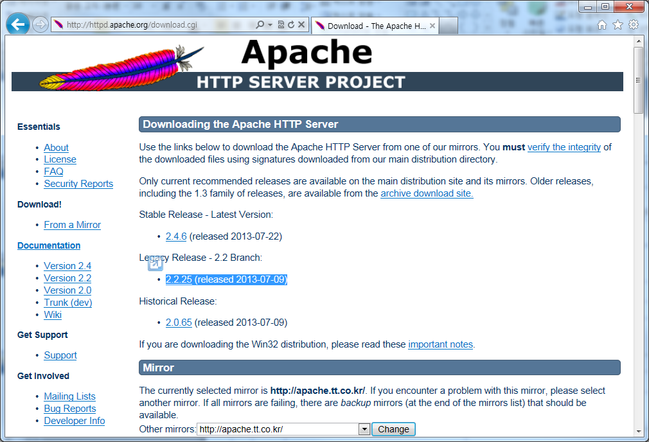
Apache Server Setup
Apache Web Server 설치
Apache 다운로드
apache 설치를 위해 다음의 URL 에서 안정화 버전(stable) 버전을 다운받습니다.
http://httpd.apache.org/download.cgi

Slide 12
Apache Server Setup
Apache Web Server 설치
압축 해제
Prefix를 이용하여 apache를 compile 합니다.
[jboss@host1 /opt/web ] tar –xvf httpd-2.2.25.tar.gz httpd-2.2.22/ httpd-2.2.22/emacs-style httpd-2.2.22/httpd.dsp httpd-2.2.22/libhttpd.dsp … 중략 httpd-2.2.22/buildconf httpd-2.2.22/.gdbinit [jboss@host1 /opt/web ]
[jboss@host1 /opt/web ] cd httpd-2.2.25 [jboss@host1 /opt/web/httpd-2.2.25 ] CFLAGS="-D_LARGEFILE_SOURCE -D_LARGEFILE64_SOURCE \ -D_FILE_OFFSET_BITS=64" [jboss@host1 /opt/web/httpd-2.2.25]$ ./configure \ --prefix=/opt/web/apache2 \ --enable-modules=so --enable-module=shared \ --enable-so \ --enable-rule=SHARED_CORE … 중략

Slide 13
Apache Server Setup
Apache Web Server 설치
apache make & make install
Prefix를 이용하여 apache를 compile 합니다.
[jboss@host1 /opt/web/httpd-2.2.25]$ [jboss@host1 /opt/web/httpd-2.2.25]$ make & make install Making all in srclib Making install in srclib make[1]: Entering directory `/opt/web/httpd-2.2.25/srclib' make[1]: Entering directory `/opt/web/httpd-2.2.25/srclib' Making install in pcre Making all in pcre make[2]: Entering directory `/opt/web/httpd-2.2.25/srclib/pcre' …중략… Installing man pages and online manual mkdir /opt/web/apache2/man mkdir /opt/web/apache2/man/man1 mkdir /opt/web/apache2/man/man8 mkdir /opt/web/apache2/manual make[1]: Leaving directory `/opt/web/httpd-2.2.25' [1]+ Exit 2 make [jboss@host1 /opt/web/httpd-2.2.25]$

Slide 14
Apache Server Setup
Apache Web Server 확인
$APACHE_HOME/bin/httpd –V
  상세 컴파일 정보 표시
$APACHE_HOME/bin/httpd –v
  간략 버전 정보 표시
$APACHE_HOME/bin/httpd –l
  컴파일된 모듈 표시
$APACHE_HOME/bin/httpd –t
  config 파일의 문법 체크

Slide 15
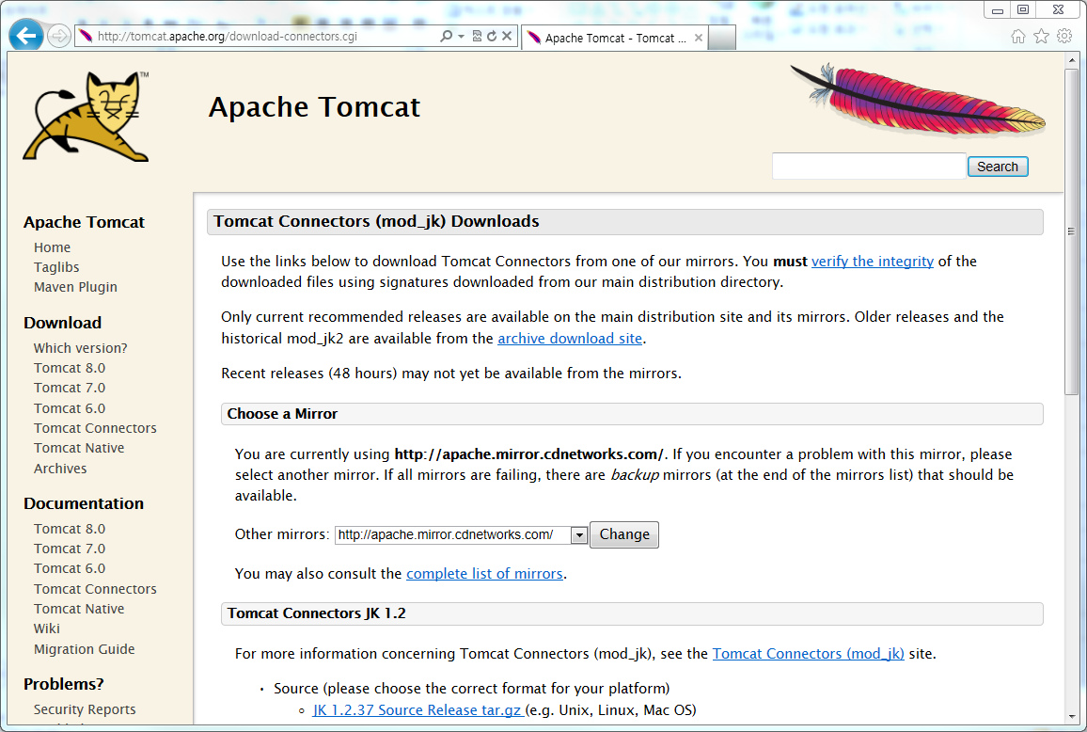
Apache Server Setup
apache tomcat Connector 설치
Apache tomcat-connector 다운로드
apache + Jboss 연동을 위해 다음의 URL 에서 tomcat Connector를 다운로드 합니다.
http://tomcat.apache.org/download-connectors.cgi

Slide 16
Apache Server Setup
apache tomcat Connector 설치
tomcat-connector 압축 해제
tomcat-connector compile
tomcat-connector make
[jboss@host1 /opt/web]$ ls –al total 1500 drwxr-xr-x 14 jboss jboss 4096 Nov 2 21:55 apache2 -rw-r--r-- 1 root root 1528647 Nov 2 22:03 tomcat-connectors-1.2.37-src.tar.gz [jboss@host1 /opt/web]$ tar -xvf tomcat-connectors-1.2.37-src.tar.gz
[jboss@host1 /opt/web]$ cd ./tomcat-connectors-1.2.37-src [jboss@host1 /opt/web/tomcat-connectors-1.2.37-src]$ [jboss@host1 /opt/web/tomcat-connectors-1.2.37-src] $ ./configure \ --with-apxs=/opt/web/apache2/bin/apxs
[jboss@host1 /opt/web/tomcat-connectors-1.2.37-src]$ make

Slide 17
Apache Server Setup
apache tomcat Connector 설치 (계속)
tomcat-connector make install
tomcat-connector 생성 확인
[jboss@host1 /opt/web/tomcat-connectors-1.2.37-src]$ make install Making install in common make[1]: Entering directory `/opt/web/tomcat-connectors-1.2.37-src/native/common' make[1]: Nothing to be done for `install'. make[1]: Leaving directory `/opt/web/tomcat-connectors-1.2.37-src/native/common' Making install in apache-2.0 make[1]: Entering directory `/opt/web/tomcat-connectors-1.2.37-src/native/apache-2.0‘ …중략… make[2]: Leaving directory `/opt/web/tomcat-connectors-1.2.37-src/native' make[1]: Leaving directory `/opt/web/tomcat-connectors-1.2.37-src/native‘
[jboss@KVM2 /opt/web/tomcat-connectors-1.2.37-src/native]$ ls -la /opt/web/apache2/modules total 500 drwxr-xr-x 2 jboss jboss 4096 Nov 3 20:46 . drwxr-xr-x 14 jboss jboss 4096 Nov 2 21:55 .. -rw-rw-r-- 1 jboss jboss 9201 Nov 2 21:55 httpd.exp -rwxr-xr-x 1 jboss jboss 489456 Nov 3 20:46 mod_jk.so

Slide 18
Apache Server Setup
mod_jk 설정
conf/mod-jk.conf
# Load mod_jk module
LoadModule jk_module modules/mod_jk.so
# Where to find workers.properties
JkWorkersFile conf/workers.properties
# Where to put jk logs
JkLogFile logs/mod_jk.log
JkShmFile logs/mod_jk.shm
# Set the jk log level [debug/error/info]
JkLogLevel info
# Select the log format
JkLogStampFormat "[%a %b %d %H:%M:%S %Y] "
# JkOptions indicate to send SSL KEY SIZE,
JkOptions +ForwardKeySize +ForwardURICompat -ForwardDirectories +ForwardURICompatUnparsed
# JkRequestLogFormat set the request format
JkRequestLogFormat "%w %V %T“
# Send everything for context /examples to worker named worker1 (ajp13)
JkMount /*.jsp loadbalancer
JkMount /*.do loadbalancer
JkMount /jkstatus* jkstatus

Slide 19
Apache Server Setup
workers.properties 설정
conf/workers.properties
# for the mod_jk version 1.2.37 and later
worker.list=loadbalancer,jkstatus
worker.jkstatus.type=status
# default configuration template #
worker.template.type=ajp13
worker.template.lbfactor=1
worker.template.maintain=30
worker.template.socket_keepalive=true
worker.template.socket_connect_timeout=5000
worker.template.connection_pool_timeout=60
# Define sample6_01
worker.standalone_ha_11.reference=worker.template
worker.standalone_ha_11.host=192.168.0.172
worker.standalone_ha_11.port=8109
worker.standalone_ha_21.reference=worker.template
worker.standalone_ha_21.host=192.168.0.24
worker.standalone_ha_21.port=8109
# Load-balancing behaviour
worker.loadbalancer.type=lb
worker.loadbalancer.balance_workers=standalone_ha_11,standalone_ha_21
worker.loadbalancer.sticky_session=1

Slide 20
Apache Server Setup
httpd 설정
conf/httpd.conf
ServerRoot "/opt/web/apache2
… 중략 …
<IfModule ssl_module>
SSLRandomSeed startup builtin
SSLRandomSeed connect builtin
</IfModule>
Include conf/mod-jk.conf

Slide 21
Apache Server Setup
JBoss Tomcat 설정
standalone-XX.xml or domain.xml
<subsystem xmlns="urn:jboss:domain:web:1.4" default-virtual-server="default-host"
instance-id="${jboss.node.name}" native="false">
<connector name="http" protocol="HTTP/1.1" scheme="http" socket-binding="http"/>
<connector name="ajp" protocol="AJP/1.3" scheme="http" socket-binding="ajp"/>
<virtual-server name="default-host" enable-welcome-root="false">
<alias name="localhost"/>
<alias name="example.com"/>
</virtual-server>
</subsystem>

Slide 22
Apache Server Setup
JBoss의 WebApp 세션 복제 설정
web.xml
  <?xml version="1.0" encoding="UTF-8"?>
  <web-app version="2.4"
    xmlns="http://java.sun.com/xml/ns/j2ee"
    xmlns:xsi="http://www.w3.org/2001/XMLSchema-instance"
    xsi:schemaLocation="http://java.sun.com/xml/ns/j2ee
    http://java.sun.com/xml/ns/j2ee/web-app_2_4.xsd">
  <distributable/>
  </web-app>

Slide 23
Apache Server Setup
세션 복제 테스트 Application
counter를 증가시키는 JSP 파일 – session_test.jsp
<%! private int totalHits = 0; %> <% session = request.getSession(true); Integer ival = (Integer)session.getAttribute("simplesession.counter"); if (ival == null) ival = new Integer(1); else ival = new Integer(ival.intValue() + 1); session.setAttribute("simplesession.counter", ival); System.out.println("[SessionTest] count = " + ival ); %> <% Integer cnt = (Integer)application.getAttribute("simplesession.hitcount"); if (cnt == null) cnt = new Integer(1); else cnt = new Integer(cnt.intValue() + 1); application.setAttribute("simplesession.hitcount", cnt); //System.out.println("[SessionTest] count = " + ival ); %>

Slide 24
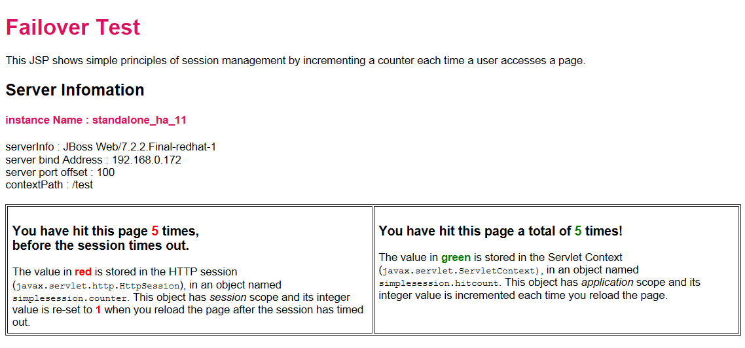
Apache Server Setup
세션 복제 테스트
브라우저를 통해 웹서버 호출
ex) http://192.168.0.172/test/session_test.jsp

Slide 25
Apache Server Setup
limits 튜닝
Linux OS인 경우
  /etc/security/limits.conf
root soft nofile 65536
root hard nofile 65536
root soft nproc 20680
root hard nproc 20680
root soft stack unlimited
root hard stack unlimited
jboss - nofile 65536
jboss - memlock 10240
@realtime - rtprio 99

Slide 26
Apache Server Setup
kernel parameter 튜닝
Linux OS인 경우
파라미터 | 기본값 | 변경값 | 내용
net.ipv4.neigh.default.unres_qlen | 3 | 100 | Increase TCP
net.ipv4.tcp_keepalive_time | 7200 | 30 | Drop keep-alive time
net.ipv4.tcp_fin_timeout | 60 | 10 | Drop it so lack of FIN times out quicker
net.core.netdev_max_backlog | 1000 | 2500 | Increase number of incoming connections backlog
net.ipv4.tcp_retries1 | 3 | 2 | How many times to retry killing an alive TCP connection
net.ipv4.tcp_retries2 | 15 | 3 | How many times to retry killing an alive TCP connection
net.ipv4.ip_local_port_range | 32768 61000 | 1024 65000 | Increase Local port range
net.core.rmem_max | 131071 | 16777216 | Max TCP Receive Buffer
net.core.rmem_default | 109568 | 16777216 | Default TCP Receive Buffer
net.core.wmem_max | 131071 | 16777216 | Max TCP Send Buffer
net.core.wmem_default | 109568 | 16777216 | Default TCP Send Buffer
net.ipv4.tcp_window_scaling | 0 | 1 | Enable really big(>65kb) TCP window scaling
net.ipv4.tcp_timestamps | 1 | 0 | Turn off timestamp
net.ipv4.tcp_sack | 1 | 0 | Turn off tcp sack
net.ipv4.tcp_orphan_retries | 7 | 0 | 유저 파일 핸들에 할당되지 않은 연결에 몇번 재시도 할지
vm.swappiness | 10 | 1 | Swap 사용량 결정

Slide 27
02. Trouble Shooting 개요
Certified Partner by

Slide 28
목차
문제해결 과정
시스템 모니터링 도구
JVM 모니터링 도구
Error와 Exception에 대하여

Slide 29

Trouble Shooting 개요
문제 해결 과정
조치
(상황 수집, 로그설정)
오류발생
진단 & 모니터링
원인제거
(Work Around)
자료수집
& 재현
원인분석

Slide 30
Trouble Shooting 개요
수집 자료는?
기본 수집 자료
  로그!
  Thread dump!
  기본 환경 설정 정보
관련된 상황은?
  언제
  어떤 서버, 어느 인스턴스에서 정확한 OS, JVM, WAS 버전은?
  발생 주기는?
  재현은 되는지?
어떤 영향을 미치는지?
  Business 부서의 영향은?
관련된 네트웍, H/W 및 S/W는 어떤 것인지?
  대상 시스템에 로그나 상황은 어떤지 체크

Slide 31
Trouble Shooting 개요
시스템 모니터링 도구
시스템 모니터링
  vmstat
  iostat
  netstat
  top (HP-UX: glance, AIX: topas)
  gdb
  sar
  network packet sniffer(tcpdump, Wireshark Network Analyzer)
JVM 모니터링
  log 파일, gc log
  Thread dump (kill -3 <PID>)
  Heap dump (JVM 옵션 설정)

Slide 32
Trouble Shooting 개요
Exception과 Error는 다르다
java.lang.Throwable을 상속한 Java Object는 Exception과 Error가 있다
Error는 중대한 에러가 발생할 때 JVM에서 발생
  NoClassDefFoundError, OutOfMemoryError, StackOverflowError
Exception을 다시 Throw 할때는
  catch(Exception e){
  throw e;
  }
Exception을 stdout에 출력하려면
  e.printStackTrace()
Exception을 던질때 stack 정보를 넣으려면
  throw e.fillInStackTrace();
Thread.currentThread().dumpStack();
  코드를 삽입하여 현재 코드가 어디서부터 호출되었는지 체크
  복잡한 시스템에서 문제가 발생하는 부분부터 시작하는 호출관계를 파악할 수 있기 때문에 유용한 디버깅 방법
Throwable
Exception
Error
Other Exception...
RuntimeException
Unchecked
Checked
Sub classes…
구분 | Checked | Unchecked
처리 | 프로그램에서 | JVM에서
try catch | 반드시 | 사용가능
체크시간 | 컴파일시, JVM 체크 | Runtime시
발생하는 경우 | 원할때 | 버그 발생시

Slide 33
Trouble Shooting 개요
문제해결을 위해서
로그 등 관련 자료는 충분히 확보해야
  로그는 첫 번째 문제부터 살펴봐야
섣부른 추측은 금물
  전해들은 말을 100% 믿지 말라
  증거에 의존하여 분석
  문서를 100% 믿지 말라
문제분석
  문제를 분리하는 방법(Divide & Conquor)
  코드 샘플링을 통한 분리
  테스트 & 테스트

Slide 34
03. Server Hang & Slowdown 문제
Certified Partner by

Slide 35
목차
Server Hang & Slowdown
Process 와 Thread
Server Hang 의 원인
Thread Dump 란
높은 CPU 사용률 문제
높은 CPU 사용률 문제 분석 방법

Slide 36
Server Hang & Slowdown
Server Hang 이란?
서버가 전혀 Response를 주지 못함 ➔ 서버 Hang
느리더라도 Response를 준다 ➔ 서버 Slowdown
서버 Hang의 증상
  Request가 처리되지 않는다
  새로운 Request를 받지 못하고 기존 Request가 Timeout되거나 응답이 없는 상황
  서버가 아무 작업도 하지 않는 것 같다
  서버의 증상:
    Hang이 오래 지속되면 JVM Crash될 수도 있다(항상은 아님)
    그냥 두면 Hang이 풀리는 경우도 있다
    (리소스 경합이 발생하여 Hang이 발생한 경우에는 Resource가 풀리면 Hang이 풀린다)
    대부분 Hang이 발생된 후에는 관리자의 조치가 없으면 Hang 상태로 무한이 남아있게 된다

Slide 37
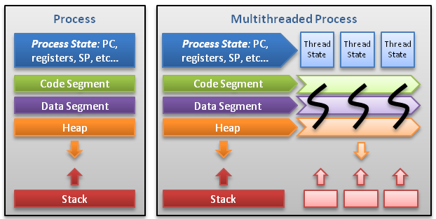
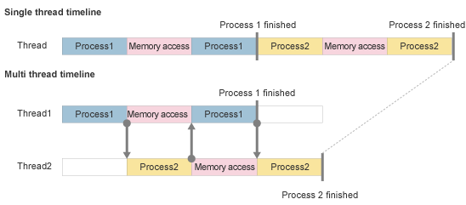
Server Hang & Slowdown
Process 와 Thread
프로세스:
  운영체제에서 process ID(PID)로 인식됨
  단일 스레드나 멀티 스레드로 동작
스레드:
  프로세스의 sub-task
  다른 Thread와 독립적으로 CPU등의 리소스를 사용
  어떤 OS에서는 PID에 매핑되기도 함(구 버전 Linux의 green thread)
  부모 프로세스의 LWPID(Light Weight Process ID)로 구분되기도 함

Slide 38
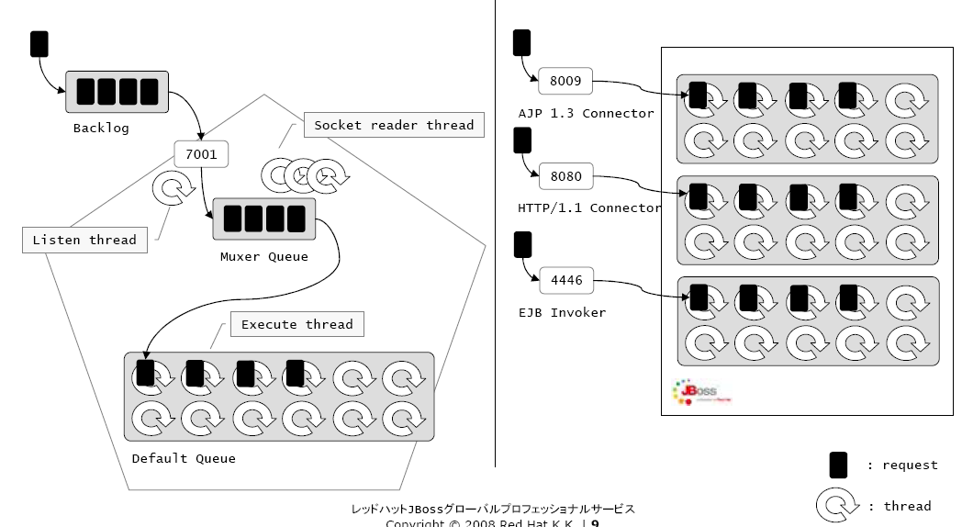
Server Hang & Slowdown
ThreadPooling
WLS
JBoss

Slide 39
Server Hang & Slowdown
ServerHang의 주요 원인
리소스 부족
  스레드나 메모리 부족 → CPU 과점유나 OutOfMemory 에러발생
  파일 핸들이 부족한 경우 → Too many Open Files 에러가 발생
  리소스 경합이나 Dead Lock이 발생하는 경우
    JDBC Dead Lock이 발생하는 경우
    JNDI Lookup에서 경합이 발생하는 경우
    Application Dead Lock
  JSP 컴파일 주기가 짧아서 발생하는 Hang
Hang 처럼 보이는 경우
  리소스 경합의 경우 리소스가 가용해지면 조금씩 풀리는 경우
  Full GC 시간이 오래 걸리는 경우
  JVM에서 Code Optimization시 Hang이 걸리는 경우

Slide 40
Server Hang & Slowdown
Thread Dump 의 정의
Java Thread Dump는 Java Process에서 수행되는 thread들이 무엇을 하고 있는지 snapshot을 텍스트 형태로 화면에 출력해 준다.
  서버 Hang, 서버 Slowdown등 서버에서 발생하는 문제를 해결하는 가장 유용한 도구
  약 3~5초간격으로 3~5회 연속해서 스레드 덤프를 받아야 분석이 가능하다
언제 받아야 하나?
  서버 Hang, Slowdown시, 서버가 Crash되거나 OutOfMemory 발생 직후에 받는 것이 좋음
Thread 정보
"ajp-/192.168.0.172:8109-Poller" daemon prio=10 tid=0x00007f582407b000 nid=0x2d3c in Object.wait() [0x00007f5861219000] java.lang.Thread.State: TIMED_WAITING (on object monitor) at java.lang.Object.wait(Native Method) - waiting on <0x00000000fe31e848> (a org.apache.tomcat.util.net.JIoEndpoint$Poller) at org.apache.tomcat.util.net.JIoEndpoint$Poller.run(JIoEndpoint.java:732) - locked <0x00000000fe31e848> (a org.apache.tomcat.util.net.JIoEndpoint$Poller) at java.lang.Thread.run(Thread.java:722)
Thread Stack 정보

Slide 41
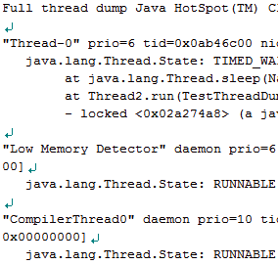
Server Hang & Slowdown
Thread Dump 추출 방법은?
Java Thread Dump를 추출하기 위해서는 Java Process에 SIGQUIT signal을 보내면 추출된다.
타입 | Thread Dump 추출 방법
Unix 계열 | Foreground 일 경우 : CTRL+\ Background 일 경우 : kill 명령어로 SIGQUIT 보냄; kill –SIGQUIT PID | kill –QUIT PID | kill –3 PID
MS 계열 | Foreground 일 경우 : CTRL+BREAK Window Service로 수행된 경우 : SendSignal pid SendSignal은 별도 유틸리티 : http://www.latenighthacking.com/projects/2003/sendSignal/SendSignal.exe
Java Process - PID 12
Terminal
VM Thread
kill –SIGQUIT 12
or
kill –QUIT 12
or
kill -3 12
or
jstack 12
Signal Dispatcher
Signal Dispatcher
Finalizer
Low Memory Detector
…
GC Thread #n
User Thread #n

Slide 42
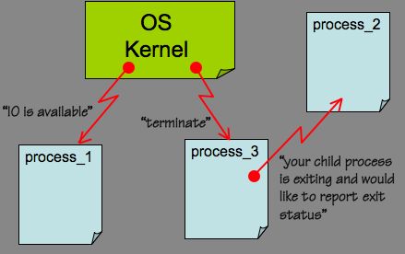
Server Hang & Slowdown
Signal 이란?
Signal은 유닉스 시스템에서 프로세스간 통신에 많이 사용되었던 전통적인 방법 중의 하나로
프로세스들 간 혹은 커널과 프로세스 간의 비동기적으로 이벤트를 알리기 위해서 사용 이 됨.
유닉스 signal은 유닉스 계열마다 조금씩 차이가 있으나 다행히도 기본적으로 POSIX의 표준을 준수함.
Java Virtual Machine도 해당 Unix 기반 하에 올라가는 응용 프로그램으로 Signal에 따라서 동작하는데 대표적인 예를 들어 보면 다음과 같음.
  사용자가 임의로 Thread Dump를 추출하기 위해서 JVM 프로세스에 Signal를 보내는 경우
  JVM이 자기 소유가 아닌 Memory Access를 하여 Kernal이 Signal를 보내 Core Dump 발생
Signals
User Process
…
User Process
Signals
Signals
Kernel

Slide 43
Server Hang & Slowdown
Signal 보내는 방법은?
Signal를 해당 프로세스에 보내는 방법은 다음과 같다.
  Keyboard로 보내는 방법 : ex> Ctrl-C, Ctrl-Z, Ctrl-\
  Command Line에서 보내는 방법 : ex> kill -<signal> <PID>
  Kernel이 보내는 방법
이름 | 번호 | 반응 | 의미
SIGHUP | 1 | Exit | Hangup (연결해제)
SIGINT | 2 | Exit | Interrupt ( CTRL-C )
SIGQUIT | 3 | Core | Quit (CTRL-\ )
SIGILL | 4 | Core | Illegal Instruction
SIGTRAP | 5 | Core | Trace/Breakpoint Trap
SIGABRT | 6 | Core | Abort ( abort(3C) )
SIGEMT | 7 | Core | Emulation Trap
SIGFPE | 8 | Core | Arithmetic Exception ( 예: 숫자/0 )
SIGKILL | 9 | Exit | Killed
SIGBUS | 10 | Core | Bus Error (alignment error 등)
SIGSEGV | 11 | Core | Segmentation Fault(virtual memory error 등)
SIGSYS | 12 | Core | Bad System Call
SIGPIPE | 13 | Exit | Broken Pipe
SIGALRM | 14 | Exit | Alarm Clock ( alarm(2) )
이름 | 번호 | 반응 | 의미
SIGTERM | 15 | Exit | Terminated (shutdown)
SIGUSR1 | 16 | Exit | User Signal 1
SIGUSR2 | 17 | Exit | User Signal 2
SIGCHLD | 18 | Ignore | Child Status Changed
SIGPWR | 19 | Ignore | Power Fail/Restart
SIGWINCH | 20 | Ignore | Window Size Change
SIGURG | 21 | Ignore | Urgent Socket Condition
SIGPOLL | 22 | Exit | Pollable Device Event ( poll(2) )
SIGSTOP | 23 | Stop | Stopped (signal )
SIGTSTP | 24 | Stop | Stopped ( CTRL-Z)
SIGCONT | 25 | Ignore | Continued
SIGTTIN | 26 | Stop | Stopped (backgroud tty input)
SIGTTOU | 27 | Stop | Stopped (backgroud tty output)
SIGVTALRM | 28 | Exit | Virtual Timer Expired

Slide 44
Server Hang & Slowdown
Thread dump 분석의 기본
모든 스레드가 사용중인가?
어떤 작업이 일어나고 있는가?
  DB 작업, EJB Call 등등
Dead Lock은 발생하지 않았나?
  Java Level Dead Lock은 JVM에서 Detect하여 스레드 덤프내에 출력
연속된 스레드 덤프를 보며 각 스레드의 작업을 체크
  3-5초 간격으로 3-5회 스레드 덤프를 받는 이유
수행중인 스레드가 거의 없는데 반응이 느린 경우는?

Slide 45
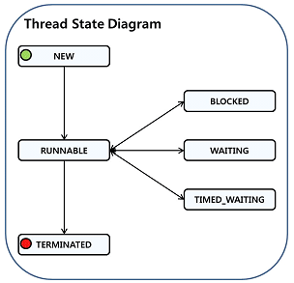
Server Hang & Slowdown
Thread 동작 상태에 따른 분석
thread dump상 RUNNABLE 상태에 해당하는 thread 가 지속적으로 보이는가?
연계된 Thread에서 BLOCKED 및 wait to lock 이 발생하고 있는가?
"ajp-10.8.12.24-9218-75" daemon prio=10 tid=0x00002b70182f1800 nid=0x7c0e runnable [0x00002b6d3f1c9000] java.lang.Thread.State: RUNNABLE at com.mysql.jdbc.MysqlIO.unpackField(MysqlIO.java:765) …중략 at com.mysql.jdbc.ConnectionImpl.execSQL(ConnectionImpl.java:2802) - locked <0x0000000717b8e730> (a com.mysql.jdbc.LoadBalancingConnectionProxy)
상태 | 설명
NEW | Thread가 생성되기 위해 메모리가 할당된 상태
RUNNABLE | Thread가 JVM에 의해 수행되고 있는 상태
BLOCKED | Thread가 Monitor Lock을 획득하기 위한 대기 상태
WAITING | Thread가 특정 작업을 위해서 다른 Thread를 대기 하는 상태
TIMED_WAITING | Thread가 특정 작업을 위해서 정해진 시간 만큼 다른 Thread를 대기 하는 상태태
TERMINATED | Thread가 Expired 된 상태

Slide 46
Server Hang & Slowdown
Thread dump 의 예 (JBoss)
"ajp-10.8.12.24-9218-75" daemon prio=10 tid=0x00002b70182f1800 nid=0x7c0e runnable [0x00002b6d3f1c9000] java.lang.Thread.State: RUNNABLE at com.mysql.jdbc.MysqlIO.unpackField(MysqlIO.java:765) at com.mysql.jdbc.MysqlIO.getResultSet(MysqlIO.java:430) at com.mysql.jdbc.MysqlIO.readResultsForQueryOrUpdate(MysqlIO.java:3198) at com.mysql.jdbc.MysqlIO.readAllResults(MysqlIO.java:2366) at com.mysql.jdbc.MysqlIO.sqlQueryDirect(MysqlIO.java:2789) at com.mysql.jdbc.ConnectionImpl.execSQL(ConnectionImpl.java:2802) - locked <0x0000000717b8e730> (a com.mysql.jdbc.LoadBalancingConnectionProxy) at com.mysql.jdbc.LoadBalancedMySQLConnection.execSQL(LoadBalancedMySQLConnection.java:142) at com.mysql.jdbc.PreparedStatement.executeInternal(PreparedStatement.java:2141) - locked <0x0000000717b8e730> (a com.mysql.jdbc.LoadBalancingConnectionProxy) "ajp-10.8.12.24-9218-72" daemon prio=10 tid=0x00002b70182ee800 nid=0x7c0b waiting for monitor entry [0x00002b6d3d1d3000] java.lang.Thread.State: BLOCKED (on object monitor) at org.apache.log4j.Category.callAppenders(Category.java:204) - waiting to lock <0x000000070a65f090> (a org.apache.log4j.Logger) at org.apache.log4j.Category.forcedLog(Category.java:391) at org.apache.log4j.Category.log(Category.java:856) at org.apache.commons.logging.impl.Log4JLogger.error(Log4JLogger.java:245) at samsungapps.od.common.action.MainAction.startOperator(MainAction.java:330) at sun.reflect.GeneratedMethodAccessor392.invoke(Unknown Source) at sun.reflect.DelegatingMethodAccessorImpl.invoke(DelegatingMethodAccessorImpl.java:25) at java.lang.reflect.Method.invoke(Method.java:597)

Slide 47
Server Hang & Slowdown
Thread dump 의 예 (Weblogic)
"ExecuteThread: '2' for queue: 'weblogic.socket.Muxer'" daemon prio=10 tid=009404b8 nid=122 lwp_id=3686306 waiting for monitor entry [0x2158d000..0x2158d4f0] at weblogic.utils.http.BytesToString.newString(BytesToString.java:21) at weblogic.servlet.internal.RequestParser.parse(RequestParser.java:195) at weblogic.servlet.internal.MuxableSocketHTTP.dispatch(MuxableSocketHTTP.java:406) at weblogic.socket.MuxableSocketDiscriminator.dispatch(MuxableSocketDiscriminator.java:284) at weblogic.socket.SocketMuxer.readReadySocketOnce(SocketMuxer.java:682) at weblogic.socket.SocketMuxer.readReadySocket(SocketMuxer.java:628) at weblogic.socket.PosixSocketMuxer.processSockets(PosixSocketMuxer.java:123) at weblogic.socket.SocketReaderRequest.execute(SocketReaderRequest.java:32) at weblogic.kernel.ExecuteThread.execute(ExecuteThread.java:219) at weblogic.kernel.ExecuteThread.run(ExecuteThread.java:178) ...... "ExecuteThread: '93' for queue: 'weblogic.kernel.Default'" daemon prio=10 tid=0009f8d8 nid=106 lwp_id=3686279 waiting for monitor entry [0x21d9e000..0x21d9d4f0] at java.math.BigDecimal.movePointRight(BigDecimal.java:773) at oracle.sql.NUMBER.toBigDecimal(NUMBER.java:722) at oracle.jdbc.dbaccess.DBConversion.NumberBytesToBigDecimal(DBConversion.java:2805) at oracle.jdbc.driver.OracleStatement.getBigDecimalValue(OracleStatement.java:4728) at oracle.jdbc.driver.OracleStatement.getObjectValue(OracleStatement.java:5907) at oracle.jdbc.driver.OracleStatement.getObjectValue(OracleStatement.java:5833) at oracle.jdbc.driver.OracleResultSetImpl.getObject(OracleResultSetImpl.java:765) - locked <6c326c80> (a oracle.jdbc.driver.OracleResultSetImpl) at oracle.jdbc.driver.OracleResultSet.getObject(OracleResultSet.java:1470) at weblogic.jdbc.wrapper.ResultSet_oracle_jdbc_driver_OracleResultSetImpl.getObject(Unknown Source) at easyi.ezj00.dao.EZJ00A_090DAO.retriBizTrip(EZJ00A_090DAO.java:16066)

Slide 48

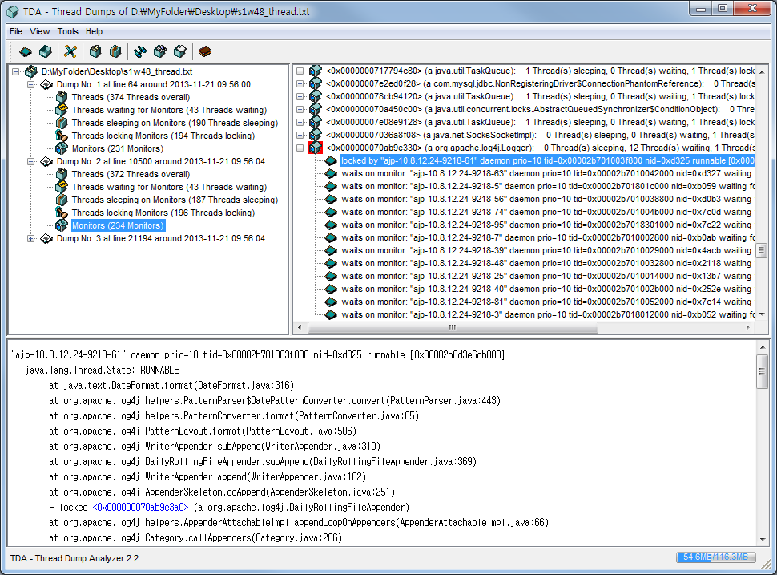
Server Hang & Slowdown
Thread dump 분석을 위한 도구
TDA – Thread Dump Analyzer
https://java.net/projects/tda

Slide 49
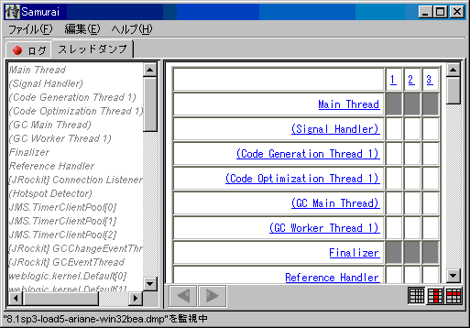
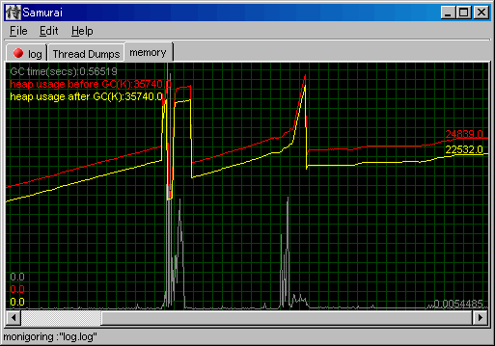
Server Hang & Slowdown
Thread dump 분석을 위한 도구
samurai
http://yusuke.homeip.net/samurai/en/index.html

Slide 50
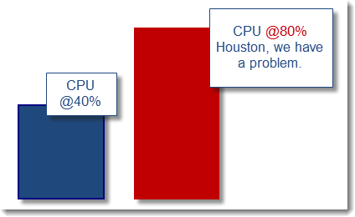
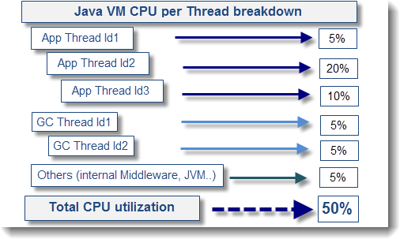
Server Hang & Slowdown
High CPU
보통 하나의 프로세스나 스레드가 CPU를 많이 점유하여 발생함

Slide 51
Server Hang & Slowdown
High CPU
일반적 원인
  WAS 자체의 문제
  사용자 스레드, 잘못된 코딩, 사용한 라이브러리의 문제등 다양함
증상
  시스템 CPU를 대부분 사용
  사용자 Request가 매우 늦거나 Timeout이 많이 발생
  시스템 자체가 매우 느려짐
진단 방법
  주기적으로 체크해야 함
  OS에서 제공하는 유틸리티를 이용하여 CPU 점유율 분석
  OS마다 분석방법이 다름

Slide 52
Server Hang & Slowdown
Linux 시스템에서 분석방법
예전엔 스레드가 프로세스에 매핑되어 사용
현재는 POSIX native 스레드를 사용하면서 한 프로세스 사용
분석 준비
  top –H 명령으로 어떤 스레드가 CPU를 많이 사용하는지 체크
  kill -3 <PID>로 스레드 덤프를 받음
분석
  top –H의 PID는 실제 Thread ID임
  top의 Thread ID를 16진수로 변환
  스레드 덤프에서 CPU를 많이 사용하는 Thread ID를 찾음

Slide 53
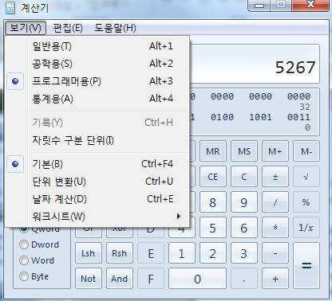
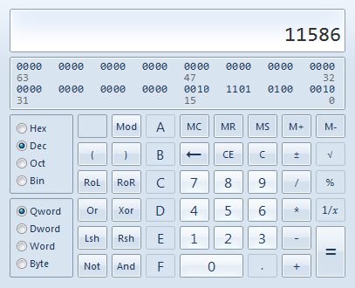
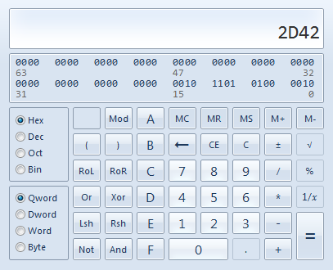
Server Hang & Slowdown
Linux top -H과 스레드 덤프를 이용한 분석
Process id 확인
top 을 이용한 thread 별 CPU 사용량 확인
계산기 프로그래머용으로 변경 > Dec > Hex > thread dump의 nid 확인
[jboss@KVM2 /opt/was/servers/standalone_ha_11/bin]$ ps -ef|grep java jboss 11487 11360 0 Nov18 ? 00:04:05 java -D[Standalone] -XX:+UseCompressedOops -server -Xms1024m -Xmx1024m -XX:MaxPermSize=256m -Xloggc:log/gc_20131118184328.log
[jboss@KVM2 /opt/was/servers/standalone_ha_11/bin]$ top -H -p 11487 Swap: 16777208k total, 2625912k used, 14151296k free, 833800k cached PID USER PR NI VIRT RES SHR S %CPU %MEM TIME+ COMMAND 11488 jboss 20 0 3547m 512m 4888 S 0.0 6.6 0:00.49 java 11489 jboss 20 0 3547m 512m 4888 S 0.0 6.6 0:00.27 java 11586 jboss 20 0 3547m 512m 4888 S 20.0 6.6 0:00.28 java
"DeploymentScanner-threads - 2" prio=10 tid=0x00007f5824080000 nid=0x2d42 waiting on condition [0x00007f5860bd7000]
java.lang.Thread.State: WAITING (parking)

Slide 54
Server Hang & Slowdown
Solaris 시스템에서 분석방법
분석 준비
  prstat -L -p <PID> 1 1 로 CPU 사용률 출력
  pstack <PID>로 LWPID 얻음
  kill -3 <PID>로 스레드 덤프를 받음
분석
  prstat에서 CPU 많이 사용하는 스레드 찾기
  pstack에서 LWPID 에 대한 스레드 번호 얻음
  스레드 번호를 16진수로 변환
  스레드 덤프에서 CPU를 많이 사용하는 Thread ID를 찾음

Slide 55
Server Hang & Slowdown
Solaris 시스템에서 분석방법
$ prstat -L -p 9499 1 1
PID USERNAME SIZE RSS STATE PRI NICE TIME CPU PROCESS/LWPID
9499 usera 153M 100M sleep 58 0 0:00.22 0.6% java/8
9499 usera 153M 100M sleep 58 0 0:00.10 0.2% java/10
9499 usera 153M 100M sleep 58 0 0:00.11 0.1% java/9
9499 usera 153M 100M sleep 58 0 0:00.03 0.0% java/5
9499 usera 153M 100M sleep 58 0 0:01.01 0.0% java/1
$ pstack 9499
----------------- lwp# 8 / thread# 76 --------------------
ff29d190 poll (e2e81548, 0, bb8)
ff24d154 select (0, 0, 0, e2e81548, ff2bf1b4, e2e81548) + 348
ff36b134 select (0, bb8, 7fffffff, fe4c8000, 0, bb8) + 34
fe0f62e4 __1cCosFsleep6FpnGThread_xl_i_ (0, bb8, fe4c8000, 1, 0, 1e2fd8) + 234
fe23f050 JVM_Sleep (2, 0, bb8, fe4de978, fe4c8000, 1e2fd8)
$ kill -3 p 9499
"Thread-6" prio=5 tid=0x1e2fd8 nid=0x4c waiting on monitor [0xe2e81000..0xe2e819d8]
at java.lang.Thread.sleep(Native Method)

Slide 56
Server Hang & Slowdown
스크립트를 이용한 prstat/pstack과 스레드 덤프 출력
거의 동일한 시점의 top과 스레드 덤프를 가지고 분석해야 정확한 결과를 얻을 수 있음
아래와 같은 스크립트를 이용하여 얻은 결과물을 가지고 분석
for loopnum in 1 2 3 do prstat -L -p $1 1 1 >> dump_high_cpu.txt pstack $1 >> dump_high_cpu.txt kill -3 $1 echo "prstat, pstack, and thread dump done. #" $loopnum sleep 2 echo "Done sleeping." done

Slide 57
Server Hang & Slowdown
HP-UX glance과 스레드 덤프를 이용한 분석
분석 준비
  glance에서 Process CPU 사용률
  Shift M - 프로세스 별 상세 메모리
  Shift G - 프로세스 별 상세 thread
  kill -3 <PID>로 스레드 덤프를 받음
분석
  glance에서 CPU 많이 사용하는 스레드 찾기
  스레드 번호를 16진수로 변환
  스레드 덤프에서 CPU를 많이 사용하는 Thread ID를 찾음

Slide 58
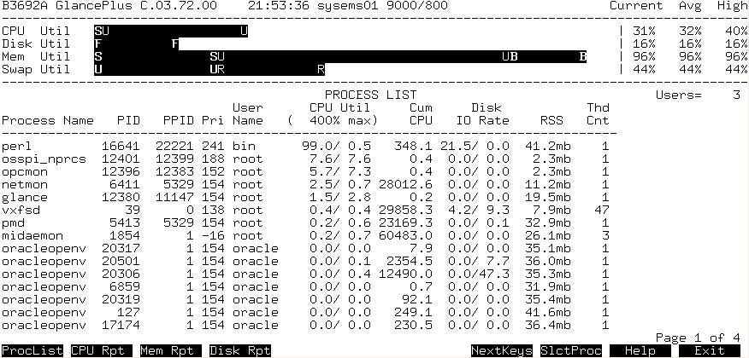
Server Hang & Slowdown
HP-UX glance과 스레드 덤프를 이용한 분석
PID
PID → 0x1493
“Thread: '11' for queue: 'default'" daemon prio=10 tid=0x0004ad00 nid=23 lwp_id=285416 runnable [0x67874000..0x67874500]

Slide 59
Server Hang & Slowdown
AIX 시스템에서 분석방법
분석 준비
  ps -mp <PID> -o THREAD CPU 사용률
  kill -3 <PID>로 스레드 덤프를 받음
분석
  dbx -a <PID>
    thread
    $t<num>을 찾음
    th info <num>
    pthread_t (16진수)를 찾음
    detach
  스레드 덤프에서 CPU를 많이 사용하는 native ID:<hexNum>를 찾음

Slide 60
Server Hang & Slowdown
AIX 시스템에서 분석시스템에서 분석방법
$ ps -mp 250076 -o THREAD
USER PID PPID TID ST CP PRI SC WCHAN F TT BND COMMAND
usera 250076 217266 - A 38 60 72 * 242011 pts/0 - /
- - - 663625 S 0 60 1 f10000879000a240 8410400 - - -
- - - 667723 S 37 78 1 f1000089c020f150 400400 - - -
- - - 671821 S 0 60 1 f10000879000a440 8410400 - - -
$dbx -a 250076
(dbx) thread
thread state-k wchan state-u k-tid mode held scope function
. . .
$t16 wait 0xf10000879000a240 blocked 663625 k no sys _event_sleep
$t17 run running 667723 k no sys JVM_Send
(dbx) th info 17
thread state-k wchan state-u k-tid mode held scope function
$t17 run running 667723 k no sys JVM_Send
general:
pthread addr = 0x3ea55c68 size = 0x244
joinable = no
pthread_t = 1011
(dbx) detach
"ExecuteThread: '11' for queue: 'default'" (TID:0x31cf86d8, sys_thread_t:0x3e5ea108, state:R, native ID:0x1011) prio=5
at java.net.SocketOutputStream.socketWrite(Native Method)

Slide 61
Server Hang & Slowdown
Windows 시스템에서 분석방법
분석 준비
  Sys Internal pslist 프로그램 다운로드
  http://technet.microsoft.com/en-us/sysinternals/default.aspx
  pslist THREAD CPU 사용률
  Ctrl + Break로 스레드 덤프를 받음
분석
  pslist -d <PID>로 CPU 많이 쓰는 스레드 찾기
  스레드 덤프에서 CPU를 많이 사용하는 nid=<hexNum>를 찾음

Slide 62
Server Hang & Slowdown
Windows 시스템에서 분석
$ pslist -d 1720
java 1720:
Tid Pri Cswtch State User Time Kernel Time Elapsed Time
1520 8 9705 Wait:UserReq 0:00:23.734 0:00:01.772 0:08:14.511
1968 8 6527 Wait:UserReq 0:00:06.309 0:00:00.070 0:08:14.120
1748 15 157 Wait:UserReq 0:00:00.010 0:00:00.010 0:08:14.110
. . .
588 10 59123 Wait:UserReq 0:00:48.830 0:00:02.633 0:08:01.211
“Thread: '10' for queue: 'default'" daemon prio=5 tid=0x20d75808 nid=0x24c runnable [219ff000..219ffd90]
at java.net.SocketOutputStream.socketWrite0(Native Method)
. . .

Slide 63
04. OutOfMemory 문제
Certified Partner by

Slide 64
목차
OOM의 유형
Java 메모리 구조
Java Heap
Native Memory
진단방법
Heap Dump분석 도구

Slide 65
OutOfMemory 문제
OutOfMemory의 유형
Heap의 메모리 OutOfMemory 에러
  특정 시각에 급격한 메모리 증가
  점차적인 메모리 증가
  메모리가 부족한 경우
Native 메모리의 OutOfMemory 에러
  RES 등 OS에서 사용하는 영역에서 발생하는 메모리 부족현상
  급격한 증가
  점차적인 메모리 증가
Memory Leak
  점차적으로 메모리가 증가하는 현상
  메모리를 free하지 못하는 경우에 발생

Slide 66
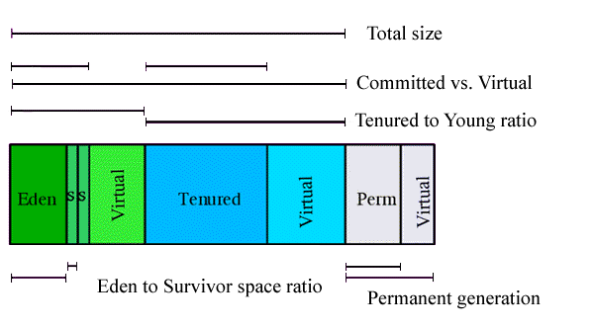
OutOfMemory 문제
Java 메모리 구조
Heap은 JVM과 사용자 Java 애플리케이션이 사용하는 메모리 공간
Java객체는 Eden ➔ Survivor ➔ Old로 이동
Heap 이외에 OS에서 사용하는 메모리가 있음

Slide 67
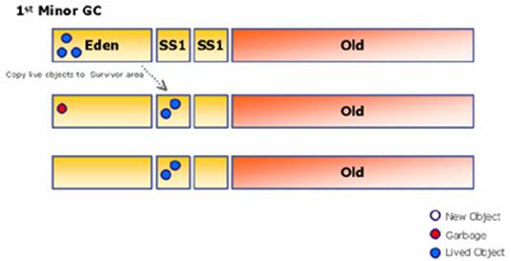
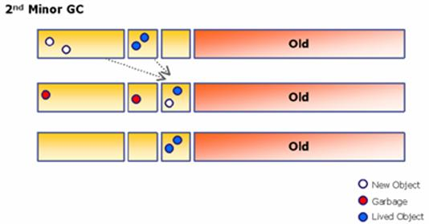
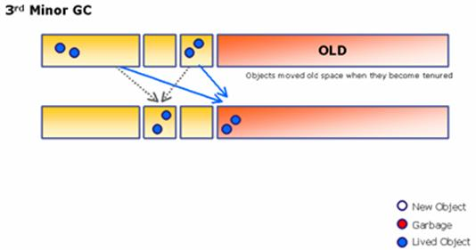
OutOfMemory 문제
Minor GC
New/Young 영역의 GC를 Minor GC라고 부른다.
New/Young영역은 Eden과 Survivor라는 두가지 영역으로 또 나뉘어 진다.
Eden영역은 Java 객체가 생성되자 마자 저장이 되는 곳이다.
Survivor 영역은 Survivor 1과 Suvivor2 영역 두 영역으로 나뉘어 지며, Minor GC가 발생하면 Eden과 Survivor1에 Alive되어 있는 객체를 Suvivor2로 복사한다.
그리고 Alive되어 있지 않는 객체는 자연히 Suvivor1에 남아있게 되고, Survivor1과 Eden영역을 Clear한다. (Minor GC)
이렇게 Minor GC를 수행하다가, Survivor영역에서 오래된 객체는 Old영역으로 옮기게 된다.

Slide 68
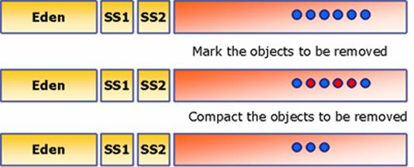
OutOfMemory 문제
Major GC
Old 영역의 Garbage Collection을 Major GC 라고 하며 보통 Full GC라고 부른다.
Full GC에 사용되는 알고리즘은 Mark & Compact라는 알고리즘을 이용한다.
Mark & Compact 알고리즘은 전체 객체들의 reference를 쭉 따라가면서 reference가 연결되지 않는 객체를 Marking 한다.
이 작업이 끝나면 사용되지 않는 객체를 모두 Mark가 되고, 이 mark된 객체를 삭제한다
(실제로는 compact라고 하며, mark된 객체를 unmark된 즉 사용하는 객체로 메꾸어 버리는 방법)
Full GC는 매우 속도가 느리며, Full GC가 일어나는 도중에는 순간적으로 Java Application이 멈춰 버리기 때문에, Full GC가 일어나는 정도와 Full GC에 소요되는 시간은 Application의 성능과 안정성에 아주 큰 영향을 준다.

Slide 69
OutOfMemory 문제
JVM 메모리 옵션
새로 생성된 객체들을 보관하기 위한 구역인 Eden
(-XX:NewSize, -XX:MaxNewSize, -XX:NewRatio 옵션으로 크기 지정)
Minor GC에서 살아 남은 객체들이 이동하기 위한 구역인 2개의 Survivor
(-XX:SurvivorRatio 옵션. eden/survivor의 비율로 지정)
Full GC에서 살아 남은 객체들이 최종 이동/보관 되는 구역인 Old
(-Xms, -Xmx에 지정된 크기 중에서 Eden, Survivor를 뺀 크기)
로딩된 클래스 정보들이 저장되는 Permanent (-XX:MaxPermSize 옵션)
Permanent 영역은 -Xms, -Xmx 옵션에 의해 지정되는 영역의 외부에 존재
그리고 각 쓰레드마다 필요한 메모리 공간인 Stack
(-Xss 옵션)
–verbose:gc 옵션을 사용하여 힙 메모리 사용량과 GC 발생 현황을 모니터링 할 수 있음
-Xloggc=filename - verbose:gc 로 인한 정보를 표준 출력 대신 기록할 로그 파일명을 지정한다.
-XX:+PrintGCTimeStamps : 애플리케이션의 시작을 시점으로 GC가 언제 실행되었는지 출력한다.
-XX:+PrintGCDetails : GC에 대해 GC하기 전과 후의 신세대와 구세대의 크기, 총 heap 크기 등
보다 자세한 정보를 준다.
특히 HP/UX에서는 –Xverbosegc:file=<file name> 옵션을 사용하여 힙 메모리를 Perm/Old/Survivor/Eden 영역별로 모니터링 할 수 있음

Slide 70
OutOfMemory 문제
OutOfMemory에러 유형
Old 영역 부족
  사용이 끝난 객체의 참조를 끊지 않아 발생 궁극적으로는 Old 영역 부족 현상 발생
  가장 일반적인 유형
  verbose:gc 옵션을 통한 분석과 당시 CPU를 많이 사용하는 애플리케이션 분석하면 도움이 될 수 있음
  Heap의 내용을 직접 보고 어떤 객체가 많은지 분석하는 것이 가장 정확한 분석 방법
Permanent 영역 부족
  Permanent 영역은 Java 클래스들이 로딩되는 영역
  애플리케이션 사이즈가 매우 커서 실제 Permanent 메모리가 부족해 발생하는 경우가 대부분
  JVM 옵션으로 Perm 영역을 늘려준다
  개발 머신에서 hot-deploy를 자주할 경우도 많이 발생
    -Xms128m -Xmx512m -Dsun.rmi.dgc.client.gcInterval=3600000 -Dsun.rmi.dgc.server.gcInterval=3600000 -XX:+UseConcMarkSweepGC -XX:+CMSPermGenSweepingEnabled -XX:+CMSClassUnloadingEnabled -XX:MaxPermSize=512m -Xverify:none

Slide 71
OutOfMemory 문제
OutOfMemory에러 유형
Stack 영역 부족
  Java에서 메소드를 호출할 때 내부적으로 Stack 메모리 영역을 사용하게 된다
  호출한 곳으로 다시 돌아오기 위해 메모리 주소를 Stack에 보관
  재귀호출이 많은 경우엔 Stack영역이 부족하여 오류가 발생하는 경우가 있음
  오류 유형
    java.lang.OutOfMemoryError:
    stack overflow
  오류시 StackTrace 정보가 출력되지 않기 때문에 디버깅이 어려움
  진단방법 및 해결
    일단, –Xss 옵션으로 Stack 영역 메모리를 늘려준다.
    스레드 덤프, CPU 사용률 등으로 분석
OS Thread 자원이 부족한 경우
  OS Kernel Parameter에 Thread개수를 지정하는데 이것이 부족한 경우
  최근 OS에서는 이런 오류는 흔하지 않음 ➔ 계산해보고 부족하면 늘려준다
  (HP-UX의 경우 nkthread, max_thread_proc)
실제 OS 메모리가 부족한 경우

Slide 72
OutOfMemory 문제
Native 메모리는?
JVM 자체가 쓰는 메모리
JVM를 구동하기 위해 OS에서 사용하는 메모리
Native 라이브러리를 사용하는 경우에 이것을 사용하는 메모리
  웹로직의 경우 Performance Pack이 이에 해당함
일반적으로 Heap을 1G 설정할 경우 OS에서는 1.5G~2G 정도의 메모리를 점유함

Slide 73
OutOfMemory 문제
Java Heap의 OOM 원인 및 대처방법
실제 사용자가 많아서 Java Heap이 부족한 경우
  Heap을 늘려준다
  WAS 인스턴스 개수를 늘려준다
HttpSession과 같이 오래 남아있는 객체가 많아서 발생
  Session Timeout이 적절한지 체크한다
애플리케이션 캐쉬를 너무 많이 사용하여 메모리가 부족한 경우
  캐쉬 사이즈를 조정한다
  JBoss infinispan같은 분산 캐쉬 라이브러리를 활용하는 것도 방법
메모리 Leak
  JDBC resultset을 close안한 경우 → 프로그램을 찾아서 수정해야 함.
애플리케이션에서 Singleton 패턴을 잘못 사용한 경우
  static Singleton객체에 계속 객체를 추가하는 경우 ➔ App 수정해야 함.
대용량 쿼리를 사용하는 경우
  제한없이 DB에서 메모리로 데이터를 가져오는 경우 ➔ App 수정해야 함.

Slide 74
OutOfMemory 문제
Native 메모리 OOM의 원인 및 대처 방법
프로세스의 메모리(RAM+Swap)가 OS 한계를 넘어서거나 메모리가 부족한 경우
  JVM Heap을 줄인다
  시스템 메모리를 증설한다
JVM Heap이 너무 크게 잡은 경우
  OS에 따라서 지정할 수 있는 Heap 사이즈의 한계가 있음
  일반적인 32 Bit OS ➔ 4G까지 Address를 지정가능하며, Heap은 최대 2G가 넘을 수 없음(64 Bit OS는 한계가 없음)
Native 라이브러리나 JNI 코드에서 메모리 Leak
  OS에서 JVM의 Core를 받아 메모리를 분석
-verbose:jni 옵션 설정

Slide 75
OutOfMemory 문제
JVM GC
JVM GC횟수는 어느 정도가 적당한가?
  GUI App의 경우 10~20초에 1번 정도 Minor GC면 양호
  Minor GC시간은 1초 이내면 양호
  Server App의 경우엔 Minor GC간격이 더 길다
GC후 Free Heap영역은?
  Server Side App의 경우 GC후 50%~65%정도의 Free Heap을 유지하면 양호한 상태로 판단
JVM Heap/Instance를 늘리는 기준은?
  GC횟수, Free Heap영역
  기타 : Peak시 사용자수, Thread Pool의 수

Slide 76
OutOfMemory 문제
OOM과 Memory Leak 분석
0. 먼저 verbose:gc 옵션을 설정한다
1. Leak인지 체크
  GC 로그를 그래프로 그려서 메모리가 조금씩 증가하는 Leak인지 체크한다
  Leak이면 HeapDump를 받아서 분석한다
2. OOM 체크
  순간적인 OOM이면 OOM당시의 CPU등 여러가지 자원을 모니터링하여 분석한다

Slide 77
OutOfMemory 문제
진단 방법
진단 도구
  JVM의 -verbose:gc 옵션
  그래프로 볼 수 있는 도구
    VisualVM (http://visualvm.java.net/)
    HP JMeter (https://h20392.www2.hp.com/portal/swdepot/displayProductInfo.do?productNumber=HPJMETER )
    Samurai의 메모리 Tab (http://yusuke.homeip.net/samurai/en/index.html)
    SUN GCPortal (http://www.oracle.com/technetwork/articles/javase/gcportal-136937.html)
  HeapDump 분석도구
    IBM AIX HeapAnalyzer (https://www.ibm.com/developerworks/community/groups/service/html/communityview?communityUuid=4544bafe-c7a2-455f-9d43-eb866ea60091)
    MemoryAnalyzerTool –MAT (http://www.eclipse.org/mat/)
    SUN HAT (https://hat.dev.java.net/)

Slide 78
OutOfMemory 문제
GC 로그 분석
-verbose:gc 로그
  [ GC type | GC전 메모리 -> GC후 메모리, 수행시간 secs ]
HP-UX –Xverbosegc 로그
  java -Xverbosegc:file=yourApp_pid<pid>.vgc yourApp
  GC: %1 %2 %3 %4 %5 %6 %7 %8 %9 %10 %11 %12 %13 %14 %15 %16 %17 %18 %19 %20
  %1 ➔ GC type(2:Full GC)
  %20 ➔ Secs
  http://docs.hp.com/en/5992-4687/ch01s25.html
[GC 14076K->4362K(129280K), 0.0099810 secs]
[GC 8517K->4618K(129280K), 0.0069140 secs]
[Full GC 4618K->4610K(129280K), 0.0528050 secs]
  <GC: 2 1 646996.745517 332 8208 31 286326784 8208 286326784 0 0 35782656 495780416 471916864 715849728 131337416 131296872 131596288 10.510727 10.510727 >
%1 Type of GC:
• 1: Scavenge (GC of New Generation only)
• 2: Old Generation GC or a Full GC
• 3: Complete background CMS GC
• 4: Incomplete background CMS GC
• 11: Ongoing CMS GC

Slide 79
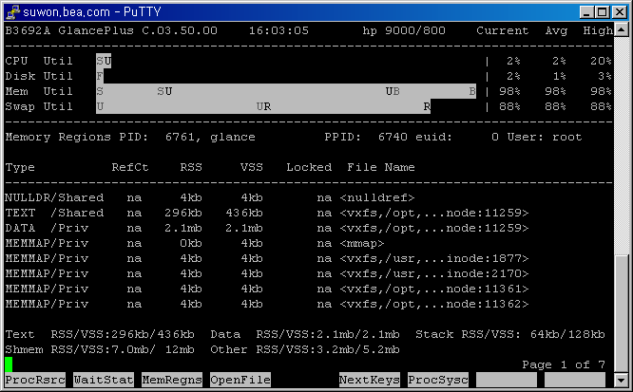
OutOfMemory 문제
진단 방법
HP-UX 장비일 경우 glance를 이용한 JVM Process ID에 대한 메모리 분석(Shift + M)
  Text RSS : binary code에 대한 영역
  Data RSS : C Heap영역(malloc)
  Other RSS : 사용하는 Memory, Shared Library, Java Heap
  Private RSS : Java Heap and Thread Stacks

Slide 80
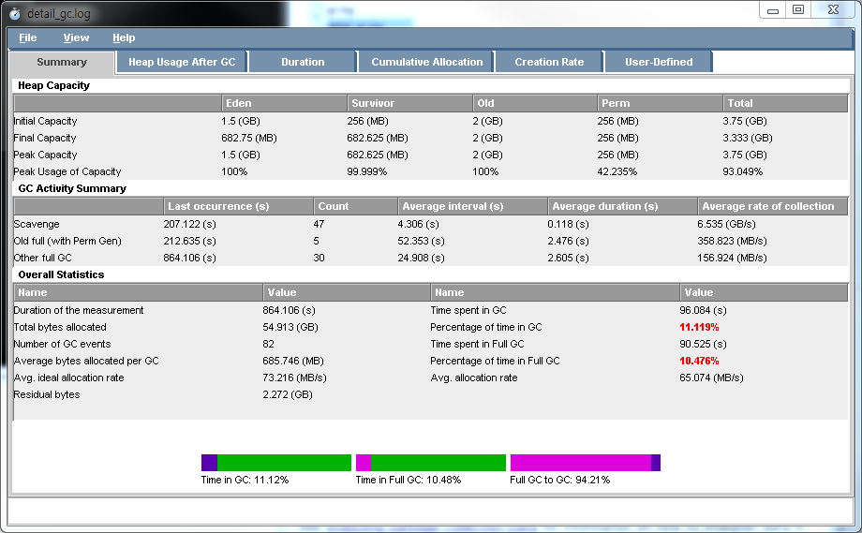
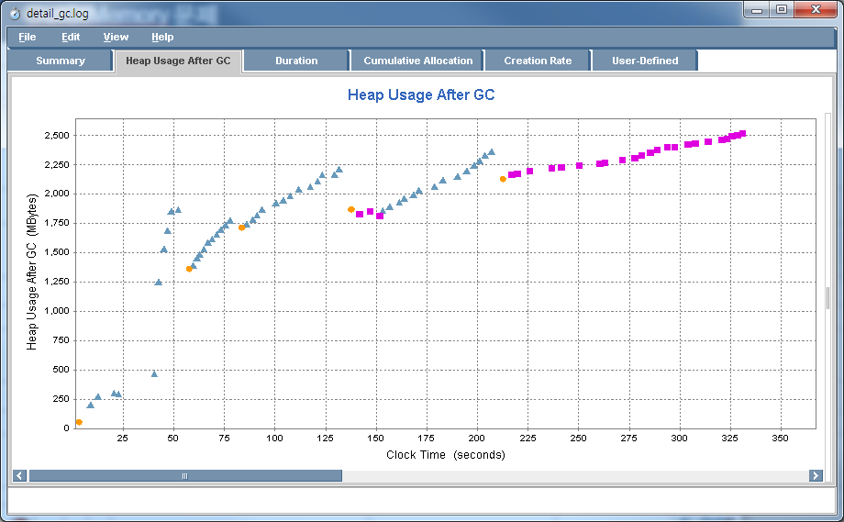
OutOfMemory 문제
GC 모니터링 툴을 이용한 그래프 보기
HP Jmeter를 이용한 GC 분석
실행 방법 : java -client -Xmx1024m -Xmx1024m -jar ./HPjmeter.jar

Slide 81
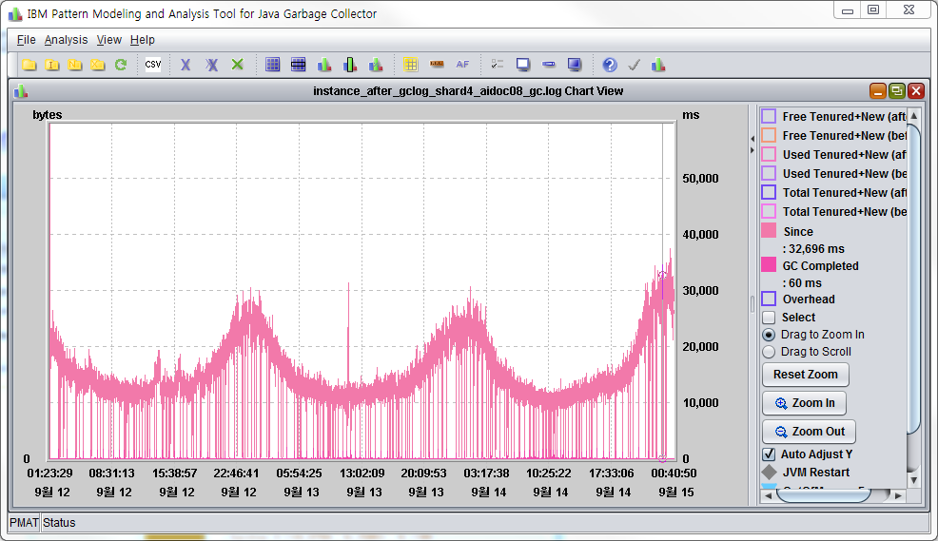
OutOfMemory 문제
GC 모니터링 툴을 이용한 그래프 보기
IBM Garbage Collector Analyzer 를 이용한 GC 분석
실행 방법 : java -Xmx512m -jar "%~dp0/./ga446.jar"

Slide 82
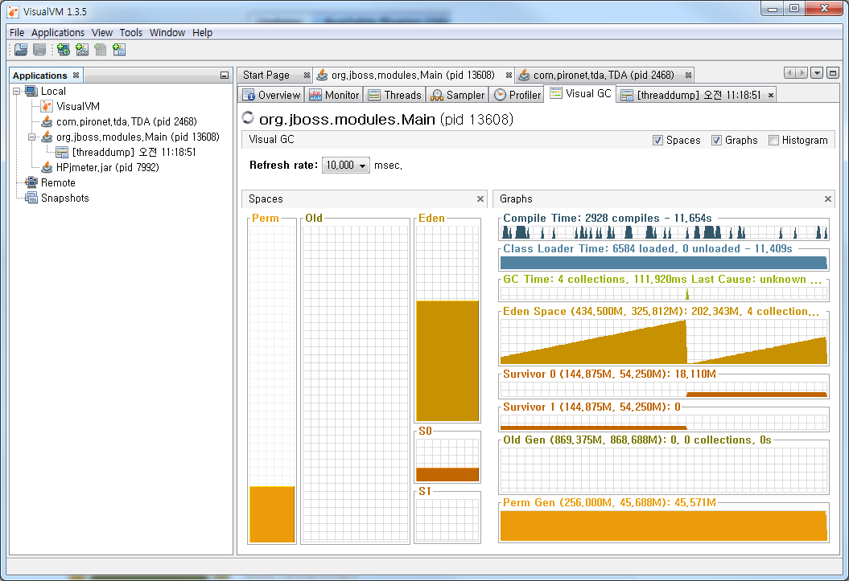
OutOfMemory 문제
GC 모니터링 툴을 이용한 그래프 보기
VisualVM을 이용한 GC 모니터링
http://visualvm.java.net 에서 설치 파일을 다운로드 한 후 JMX 연결을 통하여 실시간 확인

Slide 83
OutOfMemory 문제
SUN Heap Dump 분석
SUN JDK 1.6
  OOM시 HeapDump가 생성되도록 설정
    -XX:+HeapDumpOnOutOfMemoryError
  JMap을 이용한 수동 생성
    jmap –dump:format=b,file=test.jmap <PID>
  HeapAnalyzer Tool을 이용한 분석

Slide 84
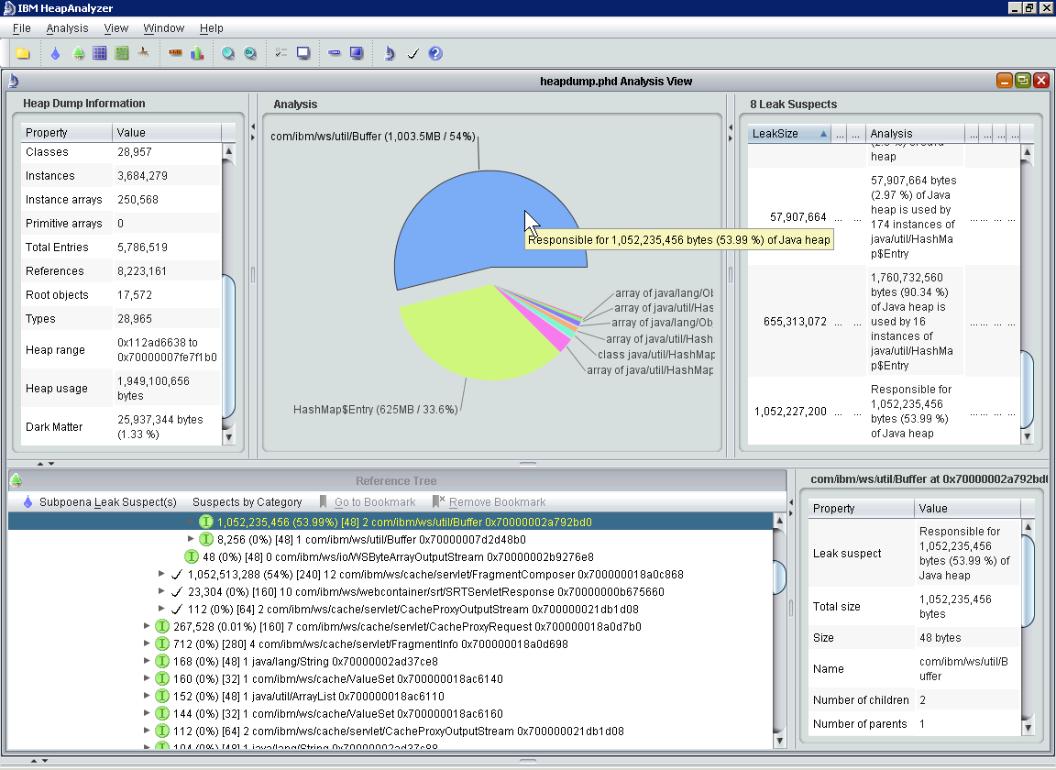
OutOfMemory 문제
SUN Heap Dump 분석
SUN JDK 1.6
  IBM HeapDump Analyzer Tool (HA)를 이용한 Heap Dump 를 분석
  Heap Dump 상에서 가장 많이 차지하고 있는 Object를 확인
  해당 Object의 reference를 추적

Slide 85
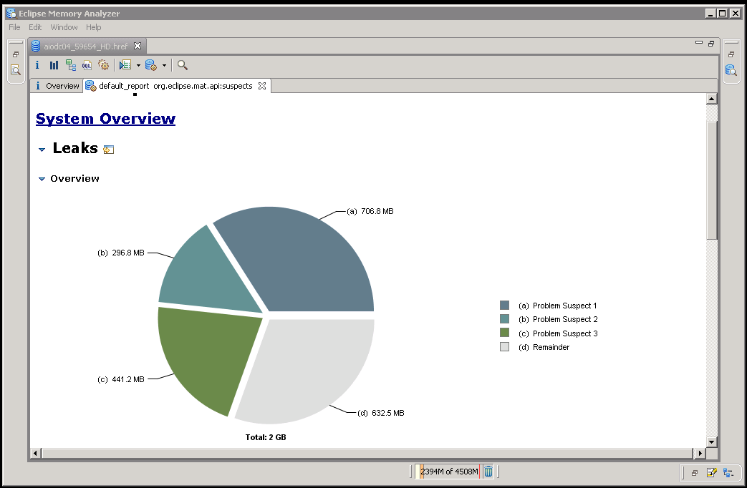
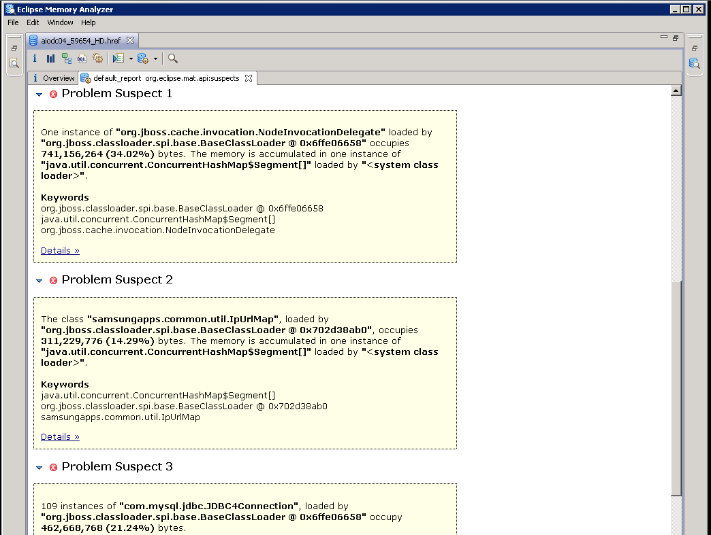
OutOfMemory 문제
SUN Heap Dump 분석
SUN JDK 1.6
  Memory Analyzer Tool (MAT)를 이용한 Heap Dump 를 분석
  IBM Heap Analyzer 와 마찬가지 방식으로 문제 분석

Slide 86
OutOfMemory 문제
HP-UX Heap Dump 분석
HP-UX JDK
  OOM시 Heapdump가 출력되도록 설정
    -XX:+HeapDumpOnOutOfMemoryError
    http://docs.hp.com/en/5992-1918/ch01s27.html
  HP JMeter를 이용한 분석
    http://docs.hp.com/en/5992-5899/5992-5899.pdf
  IBM HeapAnalyzer를 이용한 분석
    http://www.alphaworks.ibm.com/tech/heapanalyzer

Slide 87
OutOfMemory 문제
IBM Heap Dump 분석
IBM JDK
  OOM시 Heapdump가 출력되도록 설정
    -Xdump:heap
    export IBM_HEAPDUMP=true
    export IBM_HEAPDUMP_OUTOFMEMORY=true
    export IBM_JAVADUMP_OUTOFMEMORY=true
  IBM HeapAnalyzer를 이용한 분석
    http://www.alphaworks.ibm.com/tech/heapanalyzer

Slide 88
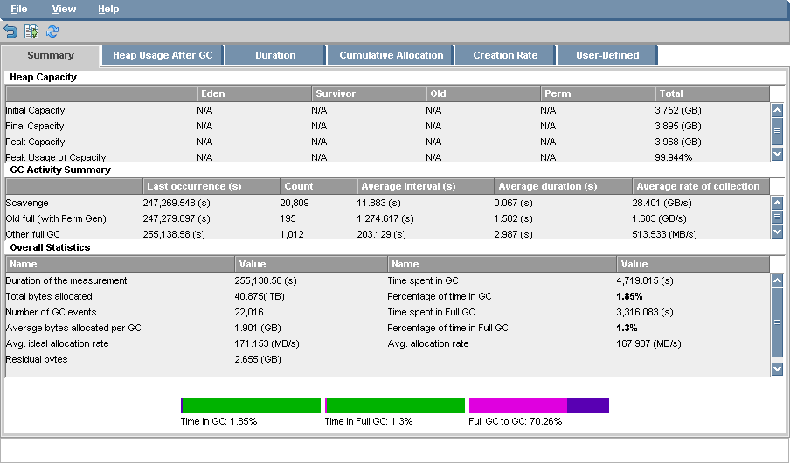
OutOfMemory 문제
OutOfMemory 분석의 예 – 1. GC 분석

Slide 89
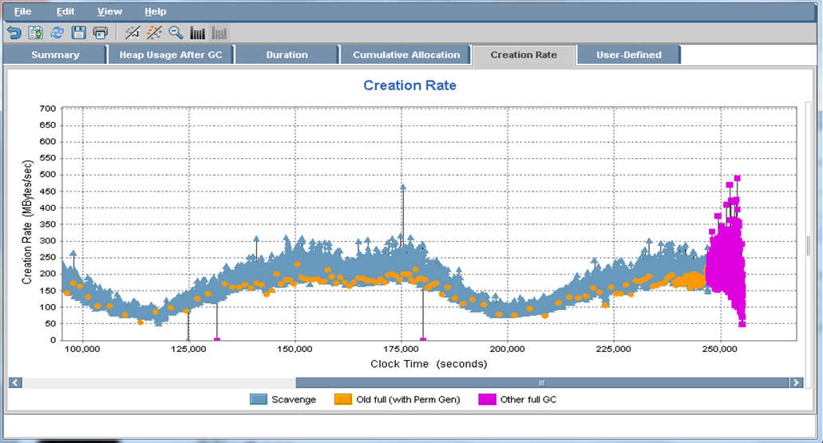
OutOfMemory 문제
OutOfMemory 분석의 예 – 2. GC 분석
OutOfMemory 발생전 Old Full GC 다수 발생함
평상시 사용 메모리는 높지 않은 상태

Slide 90
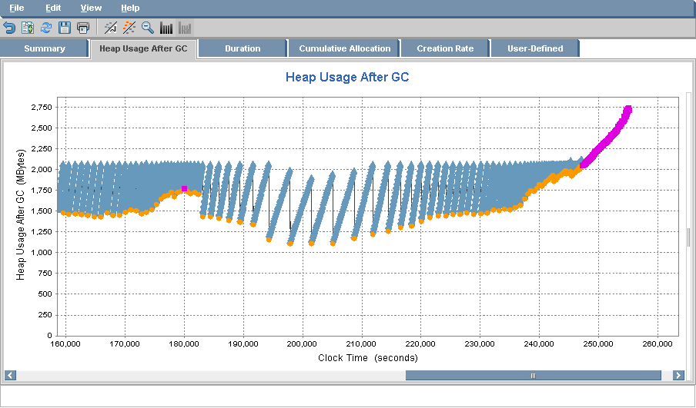
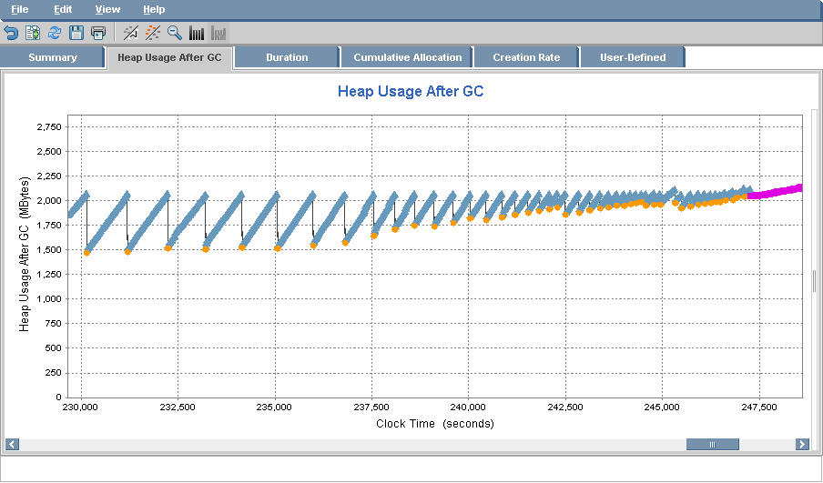
OutOfMemory 문제
원인은?

Slide 91
OutOfMemory 문제
OutOfMemory 분석의 예 – 3. 장애후 진행/조치한 내용
Web Server, WAS Server 머신의 Time 동기화 작업
Web서버 Error Log, Access Log분석
OutOfMemory를 유발하는 Application을 찾음
장애 발생 직후 Thread Dump분석
  작업 진행 중인 Application에 대한 List up
  List한 Application에 대한 우선적인 점검
Heap Dump 분석
  과다 메모리 점유 Object 객체 확인

Slide 92
OutOfMemory 문제
OutOfMemory 체크 리스트
OOM이 어디에서 발생하는지 체크
  Java heap
  Native 메모리
메모리 사용량 데이터 수집 및 분석
  Java Heap에 대해선 verbose GC를 사용
  Native 메모리에 대해선 Virtual Process Mem 사이즈를 모니터링
  메모리 Leak인지 체크

Slide 93
OutOfMemory 문제
Java Heap OOM 체크리스트
애플리케이션 기능에 대한 체크
  Long lived objects
  Caching
  최근에 변경된 부분이나 새로 추가된 사용자
  추가된 애플리케이션이 없는지 체크
상세한 OOM 체크
  Heap의 메모리를 dump받아 분석

Slide 94
OutOfMemory 문제
Java Native OOM 체크리스트
서버의 물리적인 메모리가 모자라진 않는지 체크
OS의 프로세스에 대한 Virtual 메모리 Limit을 체크
프로세스의 Virtual 메모리를 주기적으로 체크
물리적인 메모리가 부족하면 메모리 증설 or 서버 증설
가능하면 JVM Heap 크기를 줄이는 방법도 체크
JNI 모듈이 사용되는지 체크
JVM Core를 받아 분석하는 방법 → OS/JVM 벤더에 Escalation
일반적으로
  사용자 JNI 모듈 > JVM > OS 순으로 발생 가능성이 높음

Slide 95
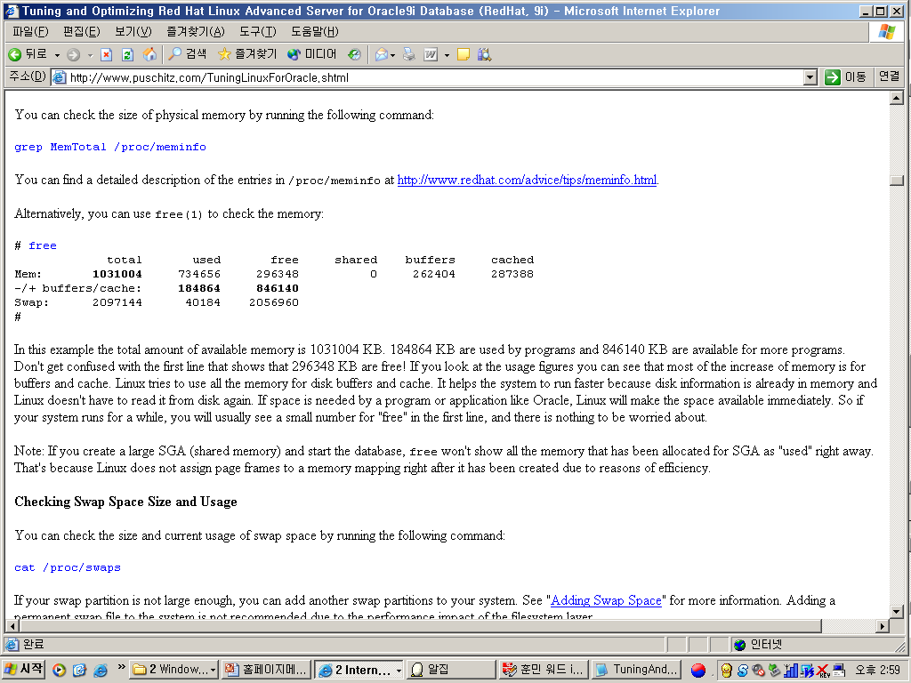
OutOfMemory 문제
Linux 시스템의 메모리 관리에 대해
Linux 메모리 관리방식
    http://www.puschitz.com/TuningLinuxForOracle.shtml
Linux에서는 성능 향상을 목적으로 Disk I/O를 줄이기 위해 가용한 메모리를 최대한 사용(used)
첫 줄의 used는 필요 시 즉시 해제하여 사용할 수 있는 buffers 및 cached등을 포함
따라서 첫 줄 used는 일정 시간 후 메모리의 95% 이상이 됨
Linux에서의 가용 메모리는 두번째 줄의 free를 사용해야 함

Slide 96
05. Server Crash 문제
Certified Partner by

Slide 97
목차
JVM Core?
Server Core의 증상 및 분석방법
core 파일이 안 만들어지는 경우
core 파일 분석
JVM Crash의 예

Slide 98
Server Crash 문제
JVM Core?
JVM 프로세스가 Crash되면 core파일이 남는다
core파일에는 장애시점의 프로세스의 snapshot이 남아있다
UNIX에서는 core 파일이 프로세스를 실행한 디렉토리에 남는다
Windows에서는 C:\Documents and Settings\All Users\Documents\DrWatson 디렉토리에 남는다
Java 코드에서는 JVM을 Crash 시킬수 없다
JVM Crash시킬 수 있는 것
  JVM 자체의 Native 코드
  JNI 코드(WLS의 경우엔 Performance Pack, Type 2 JDBC Driver)
  혹은 사용자 JNI 코드

Slide 99
Server Crash 문제
Server Core의 증상 및 분석 방법
증상
  WAS Server Crash
  JVM Crash
  머신 Crash
  HotSpot Error
분석방법
  core파일이 생성되었는지 체크
  생성되지 않았다면 생성되도록 설정(OS)
  core파일로 발생할 당시의 Crash원인을 분석

Slide 100
Server Crash 문제
core 파일이 안 만들어질 경우
core 파일 사이즈 limit을 체크한다
  ulimit –c 로 확인
  Solaris의 경우 /etc/system의 sys:coredumpsize 확인
  Linux의 경우 /etc/security/limits.conf
  HP-UX의 경우 maxdsiz
  ➔ OS 엔지니어에게 요청한다
core dump를 받는 명령어
  gcore [–o filename] <PID>
JVM이 Crash될 때 Thread Dump를 받을 수 있도록 설정
  Crash되거나 할 때 Prompt로 남아 있어 장애 조치를 취할 수 있다
  Sun, HP JVM
    -XX:+ShowMessageBoxOnError
  JRockit JVM
    -Djrockit.waitonerror

Slide 101



Server Crash 문제
분석을 위한 디버깅 도구
gdb(GNU Project Debugger) – Crash 상황의 프로그램의 수행 상황을 디버깅
  http://www.gnu.org/software/gdb
  AIX에서는 Crash시 javacore<PID>.<ID Number>.txt 파일 생성
dbx,
pstack
pmap
procstack
procmap
gdb
pstack
pmap

Slide 102
Server Crash 문제
장애에 대한 Core 파일 분석 방법
File을 명령을 이용한 정보 확인
gdb를 이용한 분석을 수행
[jboss@KVM2 node1]$ file core.5622
core.5622: LSB core file Intel 80386, version 1 (SYSV), SVR4-style, from ':MaxPermSize=256m -Dsun.'
$ gdb <path to java command>/java corefile
(gdb) where (shows a summary of the stack)
(gdb) thr (switch threads or show the current thread)
(gdb) info thr (inquire about existing threads)
(gdb) thread apply 1 bt (backtrace to thread #1)
(gdb) quit (exit gdb)

Slide 103
Server Crash 문제
pstack, pmap
pstack <pid>
pmap <pid>
[jboss@KVM2 node1]$ pstack 5622
Thread 116 (Thread 0xb809cb90 (LWP 5623)):
#0 0xb80c8424 in __kernel_vsyscall ()
#1 0x0089b105 in pthread_cond_wait@@GLIBC_2.3.2 () from /lib/libpthread.so.0
#2 0x0089b912 in pthread_cond_wait@GLIBC_2.0 () from /lib/libpthread.so.0
#3 0x065060c9 in os::PlatformEvent::park ()
#4 0x064ed92d in Monitor::IWait ()
#5 0x064edf21 in Monitor::wait ()
#6 0x065d22e7 in Threads::destroy_vm ()
#7 0x0639ef02 in jni_DestroyJavaVM ()
#8 0x0664c0c0 in ?? ()
[jboss@KVM2 node1]$ pmap 5622
5622: ava -D[Standalone] -XX:+UseCompressedOops -server -Xms1024m -Xmx1024m -XX:MaxPermSize=256m -Xloggc:log/gc_20131122201158.log -XX:+UseParallelGC -XX:+ExplicitGCInvoke
…중략
00682000 88K r-x-- /lib/libnsl-2.9.so
00698000 4K r-x-- /lib/libnsl-2.9.so
00699000 4K rwx-- /lib/libnsl-2.9.so
0069a000 8K rwx-- [ anon ]
006c4000 128K r-x-- /lib/ld-2.9.so

Slide 104
Server Crash 문제
Core 파일 분석의 예 – 1. 장애 시점 확인
hs_er 로그를 통한 장애 시점 확인
[root@portal02 core_dump]# vi hs_err_pid5102.log
# A fatal error has been detected by the Java Runtime Environment:
#
# SIGSEGV (0xb) at pc=0x0000003672c07b35, pid=5102, tid=47705698814672
#
# JRE version: 6.0_30-b12
# Java VM: Java HotSpot(TM) 64-Bit Server VM (20.5-b03 mixed mode linux-amd64 compressed oops)
# Problematic frame:
# C [libpthread.so.0+0x7b35] pthread_join+0x125
#
# An error report file with more information is saved as:
# /JBOSS/jboss-eap-5.1/domains/portal02/hs_err_pid5102.log
#
# If you would like to submit a bug report, please visit:
# http://java.sun.com/webapps/bugreport/crash.jsp
#
/JBOSS/jboss-eap-5.1/jboss-as/bin/run.sh: line 289: 5102 Aborted (core dumped) "/usr/java/jdk1.6.0_30/bin/java" -Xbootclasspath/p:/JBOSS/pineapp/appagent/lib/pinejdks6-3.5.0.jar:/JBOSS/pineapp/appagent/lib/pineagent-3.5.0.jar:/JBOSS/pineapp/appagent/lib/pineext-3.5.0.jar:/JBOSS/jboss-eap-5.1/jboss-as/common/lib/ojdbc6.jar
…중략
SIGUSR1: SIG_DFL, sa_mask[0]=0x00000000, sa_flags=0x00000000
SIGUSR2: [libjvm.so+0x711210], sa_mask[0]=0x00000000, sa_flags=0x10000004
SIGHUP: SIG_IGN, sa_mask[0]=0x00000000, sa_flags=0x00000000
SIGINT: SIG_IGN, sa_mask[0]=0x00000000, sa_flags=0x00000000
SIGTERM: [libjvm.so+0x710e10], sa_mask[0]=0x7ffbfeff, sa_flags=0x10000004
SIGQUIT: [libjvm.so+0x710e10], sa_mask[0]=0x7ffbfeff, sa_flags=0x10000004

Slide 105
Server Crash 문제
Core 파일 분석의 예 – 2. gdb
gdb 를 이용 jvm crash 위치 및 thread 번호 확인
[root@portal02 core_dump]# gdb /usr/java/jdk1.6.0_30/bin/java -c /tmp/core.java.5472
..
[New Thread 5473]
[New Thread 5472]
#1 where 를 이용한 jvm crash 위치 확인
(gdb) where
#0 0x00002aaaaf4f35bd in Java_java_net_SocketOutputStream_socketWrite0 () from /usr/java/jdk1.6.0_30/jre/lib/amd64/libnet.so
#1 0x00002aaaab78d251 in ?? ()
#2 info thr 를 이용 thread 번호 확인
  (gdb) info thr
387 Thread 5472 0x0000003672c07b35 in ?? ()
386 Thread 5473 0x0000003672c0aee9 in ?? ()
…중략
3 Thread 17583 0x0000003672c0b150 in ?? ()
2 Thread 17652 0x0000003672c0b150 in ?? ()
* 1 Thread 12056 0x00002aaaaf4f35bd in ?? () ← jvm core 발생 thread 정보

Slide 106
Server Crash 문제
Core 파일 분석의 예 – 3. pstack
gdb thread 정보를 통해 12056을 맵핑
[root@portal02 core_dump]# /usr/java/jdk1.6.0_30/bin/jstack /usr/java/jdk1.6.0_30/bin/java /tmp/core.java.5472
… 중략
## gdb thread 번호
* 1 Thread 12056 0x00002aaaaf4f35bd in ?? ()
#3 stack tread 번호 맵핑 후 thread 분석
Thread 12056: (state = IN_NATIVE)
- org.apache.catalina.core.ApplicationDispatcher.doInclude(javax.servlet.ServletRequest, javax.servlet.ServletResponse) @bci=260, line=543 (Interpreted frame)
- org.apache.catalina.core.ApplicationDispatcher.include(javax.servlet.ServletRequest, javax.servlet.ServletResponse) @bci=55, line=480 (Interpreted frame)
- com.saltware.enview.aggregator.impl.EnviewPageAggregatorImpl.build(com.saltware.enview.request.RequestContext) @bci=936, line=311 (Interpreted frame)
- com.saltware.enview.aggregator.EnviewAggregatorValve.invoke(com.saltware.enview.request.RequestContext) @bci=5, line=51 (Interpreted frame)
- com.saltware.enview.pipeline.EnviewPipelineImpl.invoke(com.saltware.enview.request.RequestContext, int) @bci=7, line=144 (Compiled frame)
- com.saltware.enview.engine.EnviewEngine.service(com.saltware.enview.request.RequestContext) @bci=319, line=285

Slide 107
Server Crash 문제
JVM Crash의 예
무슨 문제일까?
Java HotSpot(TM) Server VM warning: Unexpected Signal 11 occured under user-defined signal handler 0x75abf0ea
Stack_Trace: error while unwinding stack
( 0) 0xcf41d804 report_and_die__7VMErrorFv + 0x154 [/opt/java1.5/jre/lib/PA_RISC2.0/server/libjvm.sl]
( 1) 0xcf2f7850 JVM_handle_hpux_signal__Q2_2os4HpuxSFiP9__siginfoPvT1 + 0xaf8 [/opt/java1.5/jre/lib/PA_RISC2.0/server/libjvm.sl]
( 2) 0xcf2f332c signalHandler__Q2_2os4HpuxSFiP9__siginfoPv + 0x4c [/opt/java1.5/jre/lib/PA_RISC2.0/server/libjvm.sl]
( 3) 0xccc1a398 xehInterpretSavedSigaction + 0x2d8 [/opt/mqm/lib/libmqmcs_r.sl]
( 4) 0xccc1a678 xehExceptionHandler + 0x1c8 [/opt/mqm/lib/libmqmcs_r.sl]
( 5) 0xc0213280 _sigreturn [/usr/lib/libc.2]
( 6) 0xd36f57f8 BN_set_word + 0x10 [/u01/app/oracle/10g/lib32/libnnz10.sl]
( 7) 0xd3732a80 BN_mod_inverse + 0xd0 [/u01/app/oracle/10g/lib32/libnnz10.sl]
( 8) 0xd38fe3b8 BN_MONT_CTX_set_locked + 0x1d8 [/perago/lib/libpersecj.sl]
( 9) 0xd38b0464 RSA_eay_public_decrypt + 0x254 [/perago/lib/libpersecj.sl]
(10) 0xd3878fc4 RSA_public_decrypt + 0x24 [/perago/lib/libpersecj.sl]
(11) 0xd38b0f40 RSA_verify + 0x190 [/perago/lib/libpersecj.sl]
(12) 0xd390a7f0 EVP_VerifyFinal + 0x128 [/perago/lib/libpersecj.sl]
(13) 0xd38c255c ASN1_item_verify + 0x114 [/perago/lib/libpersecj.sl]
(14) 0xd38864ec X509_CRL_verify + 0x2c [/perago/lib/libpersecj.sl]
(15) 0xd3b34fd8 loadX509CRLBase64__11CertHandlerFP6MemBufP11Certificate + 0xf8 [/perago/lib/libpersec.sl]
(16) 0xd3b34a20 getCrl__11CertHandlerFPCcP11Certificate + 0x190 [/perago/lib/libpersec.sl]
(17) 0xd3b52280 updateCrl__5StoreFv + 0x108 [/perago/lib/libpersec.sl]
(18) 0xd3b51944 getPrivKey__5StoreF5DNameb + 0xe4 [/perago/lib/libpersec.sl]
(19) 0xd3b4cc7c signHash__4SignFP6MemBufR5DNameT1 + 0x6c [/perago/lib/libpersec.sl]
(20) 0xd3b27138 sign__7XmlSignFP6MemBufPcR5DNameT1 + 0x1b8 [/perago/lib/libpersec.sl]
(21) 0xd394df20 Java_com_perago_security_Crypto_signXml + 0x380 [/perago/lib/libpersecj.sl]
#
run.sh[174]: 21566 Abort(coredump)

Slide 108
6. Too Many Open Files 문제
Certified Partner by

Slide 109
목차
File Descriptor란?
FD관련 OS 파라미터
TCP State Diagram
Too Many Open Files가 발생하는 이유
현상
원인 분석

Slide 110
Too Many Open Files 문제
File은 언제 Open되는가?
파일이 생성되고 오픈되는 시점
  JVM이 클래스를 읽을 때
  JVM내의 애플리케이션이 필요한 설정 파일들을 읽을 때
  새로운 Socket 연결을 만들때
  브라우저가 서버에 접속할 때
사용자나 로드가 많고 큰 사이즈의 애플리케이션은 동시에 많은 파일을 오픈해야 함
POSIX계열 OS에서는 File Descriptor라고 말함
Windows OS에서는 File Handle이라고 말함
0 : stdin, 1 : stdout, 2 : stderr
FD(File descriptor)는 Files, Directory, Character Device, Socket, Pipe를 Reference함

Slide 111
Too Many Open Files 문제
OS FD관련 파라미터
OS의 파일 limit
  총 File Descriptor개수를 지정가능
  하나의 프로세스에서 열수 있는 최대 FD개수를 지정가능
OS 커널 파라미터
  Windows: handles (기본 16,384)
  Solaris: rlim_fd_cur and rlim_fd_max
    기본 65,536, ulimit로 변경
  HPUX: nfile, maxfiles and maxfiles_lim
    nfile = ((NPROC*2)+1000), NPROC=((MAXUSERS*5)+64)
  Linux: nofile and file-max
    fd : limits /etc/security/limits.conf
    System FD limits /etc/rc.d/rc.local
  AIX: OPEN_MAX
    fd limits : /etc/security/limits (기본 2000)

Slide 112
Too Many Open Files 문제
언제 FD를 Release하나?
파일이 Close() 될때나 프로세스가 종료되면 FD가 Release된다.
모든 연관된 FD는 반드시 close되어야 다시 쓸수 있다.
TCP 소켓 FD는 TIME_WAIT가 끝날때 까지는 close되지 않는다.
closed된 FD는 새로 파일을 오픈되면 재사용된다.

Slide 113
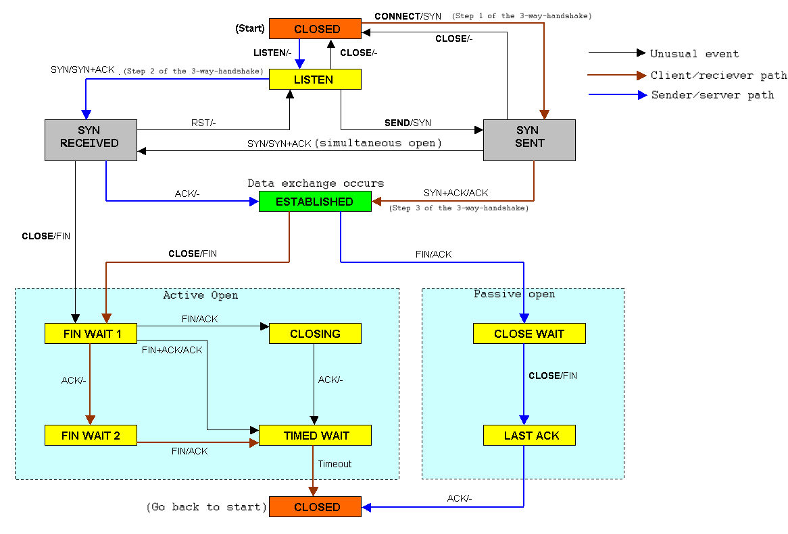
Too Many Open Files 문제
TCP State Diagram

Slide 114
Too Many Open Files 문제
Too Many Open Files 에러가 발생하는 상황
프로그램에서 파일이 FD를 release하지 않는 경우
TCP 소켓이 TIME_WAIT에서 종료되지 않아 release되지 않는 경우
파일을 연 FD는 반드시 프로그램에서 명시적으로 close해야 하나 하지 않은 경우

Slide 115
Too Many Open Files 문제
증상
로그에 아래와 같은 Exception이 발생함.
파일이 많이 열린 경우
java.io.IOException: Too many open files
at java.lang.UNIXProcess.forkAndExec(Native Method)
at java.lang.UNIXProcess.(UNIXProcess.java:54)
at java.lang.UNIXProcess.forkAndExec(Native Method)
at java.lang.UNIXProcess.(UNIXProcess.java:54)
at java.lang.Runtime.execInternal(Native Method)
at java.lang.Runtime.exec(Runtime.java:551)
소켓이 많이 열린 경우
java.net.SocketException: Too many open files
at java.net.PlainSocketImpl.accept(Compiled Code)
at java.net.ServerSocket.implAccept(Compiled Code)

Slide 116
Too Many Open Files 문제
설정 확인
ulimit –a
Linux OS의 출력 내용
각 OS 별도 출력되는 내용이 다를 수 있음.
[jboss@KVM2 node1]$ ulimit –a
core file size (blocks, -c) 0
data seg size (kbytes, -d) unlimited
scheduling priority (-e) 0
file size (blocks, -f) unlimited
pending signals (-i) 62338
max locked memory (kbytes, -l) 64
max memory size (kbytes, -m) unlimited
open files (-n) 35565
pipe size (512 bytes, -p) 8
POSIX message queues (bytes, -q) 819200
real-time priority (-r) 0
stack size (kbytes, -s) 10240
cpu time (seconds, -t) unlimited
max user processes (-u) 1024
virtual memory (kbytes, -v) unlimited
file locks (-x) unlimited

Slide 117
Too Many Open Files 문제
Linux의 limit 설정방법
/etc/security/limits.conf
[jboss@KVM2 node1]$ vi /etc/security/limits.conf
root soft nofile 65536
root hard nofile 65536
root soft nproc 20680
root hard nproc 20680
root soft stack unlimited
root hard stack unlimited
jboss - nofile 65536
jboss - memlock 10240

Slide 118
Too Many Open Files 문제
문제 분석 방법
lsof
list open files 명령을 이용한 분석
  사용법 : lsof –p <PID>
[jboss@KVM2 /opt/servers/standalone_ha_11/bin]$ ps -ef|grep java
jboss 8143 8016 0 20:11 pts/0 00:00:12 java -D[Standalone] -XX:+UseCompressedOops -server -Xms1024m -Xmx1024m -XX:MaxPermSize=256m -Xloggc:log/gc_20131122201158.log -XX:+UseParallelGC -XX:+ExplicitGCInvoke
[jboss@KVM2 /opt/servers/standalone_ha_11/bin]$ lsof -p 8143
lsof: WARNING: can't stat() fuse.gvfs-fuse-daemon file system /root/.gvfs
Output information may be incomplete.
COMMAND PID USER FD TYPE DEVICE SIZE/OFF NODE NAME
java 8143 jboss cwd DIR 253,1 4096 2099462 /opt/servers/standalone_ha_11/bin
java 8143 jboss rtd DIR 253,1 4096 2 /
java 8143 jboss txt REG 253,4 9624 166988 /usr/lib/jvm/java-1.7.0-openjdk-1.7.0.9.x86_64/jre/bin/java
java 8143 jboss mem REG 253,1 156872 2490370 /lib64/ld-2.12.so
java 8143 jboss mem REG 253,4 55400 146935 /usr/lib/jvm/java-1.7.0-openjdk-1.7.0.9.x86_64/jre/lib/amd64/jli/libjli.so
java 8143 jboss mem REG 253,1 1922152 2490375 /lib64/libc-2.12.so
java 8143 jboss mem REG 253,1 22536 2490388 /lib64/libdl-2.12.so
java 8143 jboss mem REG 253,1 145720 2490382 /lib64/libpthread-2.12.so
java 8143 jboss mem REG 253,1 91096 2490386 /lib64/libz.so.1.2.3
…중략
java 8143 jboss mem REG 253,4 989840 393419 /usr/lib64/libstdc++.so.6.0.13

Slide 119
Too Many Open Files 문제
문제 분석 방법
lsof -p <PID> | wc –l 명령어를 통해 과도한 File Open이 있는지 확인
Windows의 경우엔 sysinternal의 handle 유틸리티를 이용
  http://technet.microsoft.com/en-us/sysinternals/default.aspx
  handle –p java
  sysinternal의 Process Explorer를 이용한 GUI에서 handle을 볼 수 있음
[jboss@KVM2 /opt/servers/standalone_ha_11/bin]$ lsof -p 8143 | wc -l
lsof: WARNING: can't stat() fuse.gvfs-fuse-daemon file system /root/.gvfs
Output information may be incomplete.
565
D:\Jboss Tunnign_Tool\Handle>handle -p java
Handle v3.51
Copyright (C) 1997-2013 Mark Russinovich
Sysinternals - www.sysinternals.com
------------------------------------------------------------------------------
java.exe pid: 13608
C: File (RW-) D:\usr\local\jboss-eap-6.1.0\bin
44: Section \Sessions\1\BaseNamedObjects\mchLLEW2$3528
48: File (RWD) D:\Java\jdk1.6.0_37\bin
84: Section \Sessions\1\BaseNamedObjects\NamedBuffer, mix, Process $00003528, API $0000000080000000
100: Section \Sessions\1\BaseNamedObjects\windows_shell_global_counters
120: Section \Sessions\1\BaseNamedObjects\AutoUnhookMap$00003528$f3430000

Slide 120
Too Many Open Files 문제
문제 분석 방법
netstat을 이용한 소켓 모니터링
$ netstat –na | grep <사용포트>
$ netstat –na
Active Internet connections (servers and established)
Proto Recv-Q Send-Q Local Address Foreign Address State
tcp 0 0 0.0.0.0:4544 0.0.0.0:* LISTEN
……

Slide 121
Too Many Open Files 문제
문제 해결 방법
lsof를 이용해 어떤 파일이 열러 있는지 주기적으로 분석한다
애플리케이션에서 과도하게 많이 사용되는 FD가 없는지 체크한다
특정한 종류의 파일이 많이 열렸다면 FD를 close안하는 애플리케이션이 있는지 체크한다.
필요한 FD만 열려 있다면, OS의 FD limit가 부족하지 않는지 체크한다.
부족하면 먼저 user limit를 늘리고 모니터링
이것도 부족하면 OS limit를 늘리고 모니터링 한다
계속해서 FD가 늘어나는 상황이면 다음을 모니터링 한다
  애플리케이션에서 파일이 정상적으로 close되는지
  불필요한 파일이 생성되지는 않는지
  class 파일도 하나의 FD를 점유하기 때문에 class 파일로 사용하면 jar로 묶어서 배포한다
  TIME_WAIT가 너무 많은 경우 사용자가 많은 과부하 상황일 수 있음
문제가 되는 애플리케이션을 발견하면 Thread dump를 받아 분석하는 것도 좋은 방법
TIME_WAIT이 많으면 OS의 TCP TIME_WAIT값을 줄여서 적용

Slide 122
7. JDBC 문제
Certified Partner by

Slide 123
목차
JDBC란
JDBC Driver의 Type
Oracle RAC(TAF, CTF)
JDBC Driver의 선택
JDBC Connection Pool 설정
주요 오류
주요 Oracle Error
Connection Leak
OutOfMemory

Slide 124
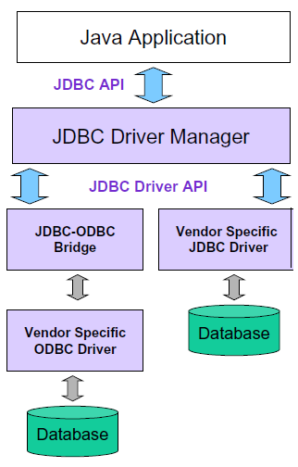
JDBC 문제
JDBC란
JDBC가 하는 일
  Database 연결
  SQL 문장 전송
  결과 처리

Slide 125
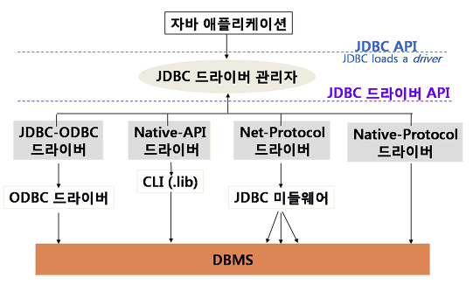
JDBC 문제
JDBC Driver의 Type

Slide 126
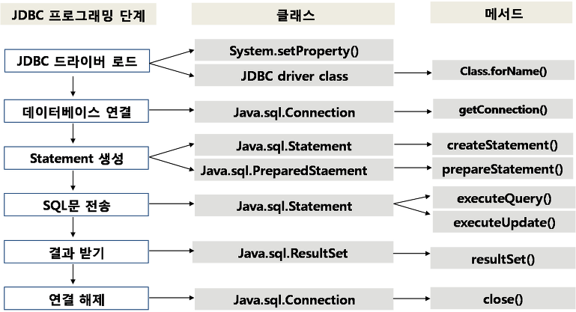
JDBC 문제
JDBC 처리 Flow

Slide 127
JDBC 문제
JDBC Driver의 선택
JDBC Driver의 선택
  데이터베이스 벤더에서 제공하는 최신의 JDBC 드라이버를 사용
  MySQL의 최신 JDBC Driver 버전 – 5.1.27 ( 2013.11.22 배포 )
  Oracle의 최신 JDBC Driver 버전 – 12.1.0.1 JDBC Drivers [Oracle Database 12c Release 1]
  Oracle의 경우 RAC TAF를 사용하지 않는다면 Thin 드라이버를 사용
  Oracle Database 최신 버전은 – 12.1.0.1
    ojdbc7.jar ➔ JDK 1.7용, ojdbc6.jar ➔ JDK 1.6용
    ojdbc5.jar ➔ JDK 1.5, ojdbc14.jar ➔ JDK 1.4용
    *_g.jar 파일 ➔ 디버그정보를 포함한 드라이버
    OCI 드라이버 ➔ libocijdbc<major_version_id>.so 버전번호가 표시됨

Slide 128
JDBC 문제
JDBC관련 주요 오류
주요 오류 메시지
  ResourceException
  SQLException
  OutOfMemoryError
서버 Crash
  서버 crash 관련 내용 참조
서버 Hang, 애플리케이션 Hang
  Thread Dump 분석(서버 Hang 관련 내용 참조)
데이터베이스 Restart 이후 연결 Refresh 문제

Slide 129
JDBC 문제
주요 Oracle 오류 메시지
ORA-01017: invalid username/password; logon denied
  데이터베이스 사용자 ID/패스워드를 확인
java.sql.SQLException: IO exception: The Network Adapter could not establish the connection
  DB 연결이 안되는 경우(JDBC Connection URL설정을 확인)
  Oracle DB Listener를 확인
ORA-12154: TNS could not resolve service name
  TNS 리스너의 정보와 연결 설정 정보 확인
ORA-00020 - maximum number of processes (300) exceeded
  오라클의 MAX Session을 초과한 경우(init.ora에서 설정)
  JDBC Connection Leak이 아닌지 의심해 봐야함
java.sql.SQLException: ORA-01000: maximum open cursors exceeded
  JDBC Connection Leak을 체크해야 함
  DBA에게 DBA_PENDING_TRANSACTIONS 확인을 부탁

Slide 130
JDBC 문제
JDBC Connection Leak
JBoss에서 JDBC Connection Leak 디버깅
  JBoss 6.x - configuration/standalone-ha.xml
  JBoss 5.x - deploy/jbossjca-service.xml
WLS에서는 ConnLeakProfilingEnabled=true로 설정
<datasource jta="false" jndi-name="java:/jdbc/TST_MYDB" pool-name="TST_Datasource" enabled="true" use-ccm="false" spy="true">
<logger category="jboss.jdbc.spy">
<level name="TRACE"/>
</logger>
<!-- Enable connection close debug monitoring -->
<attribute name="Debug">true</attribute>
</mbean>

Slide 131
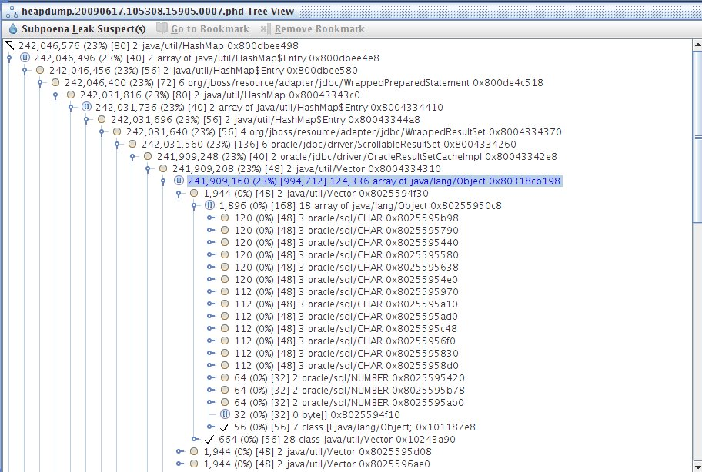
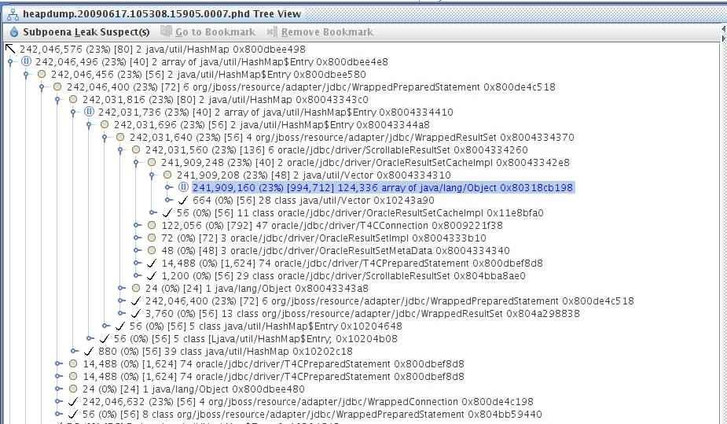
JDBC 문제
OutOfMemory
JDBC관련 OutOfMemory
  주로 대용량 쿼리를 수행할 때 발생되는 경우
  애플리케이션에서 페이징 처리
  레포팅을 위해 모든 데이터를 한꺼번에 쿼리하는 경우
  검색등에서 페이지내 Row 개수를 누락한 경우
  Heap Dump를 통해 분석가능

Slide 132
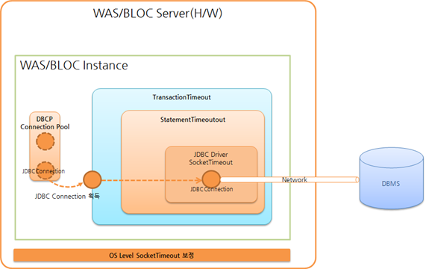
JDBC 문제
WAS와 DBMS의 통신 시 타임아웃 계층
JDBC Driver Type4는 소켓을 사용하여 DBMS에 연결하는 방식
QueryTimeout은 정상적으로 소켓 연결을 맺고 있을 때에만 유효
네트워크 장애 상황을 대비하려면 JDBC 드라이버에 있는 SocketTimeout을 설정
OS Level의 KeepAlive등을 튜닝
이미지 참조 – NHN 개발자 블로그 – [JDBC Internal – 타임아웃의 이해]

Slide 133
JDBC 문제
JBoss valid-connection-check란?
  JBoss에서는 JDBC Driver에서 제공하는 pingDatabase 메소드를 이용하여 JDBC Connection의 상태를 체크함
  오라클의 경우엔 아래와 같이 OracleConnection의 pingDatabase(int) 함수를 이용하여 체크함
  참고 :오라클 JDBC Driver API
  http://docs.oracle.com/cd/E11882_01/appdev.112/e13995/oracle/jdbc/OracleConnection.html
public class OracleValidConnectionChecker implements ValidConnectionChecker, Serializable {
public OracleValidConnectionChecker()
{
try
{
Class oracleConnection = Thread.currentThread().getContextClassLoader().loadClass("oracle.jdbc.driver.OracleConnection");
ping = oracleConnection.getMethod("pingDatabase", new Class[] { Integer.TYPE });
}
…생략…
public SQLException isValidConnection(Connection c)
{
try
{
Integer status = (Integer) ping.invoke(c, params);
}

Slide 134
Open
Share
Contribute
Adopt
Reuse

